Slide 1
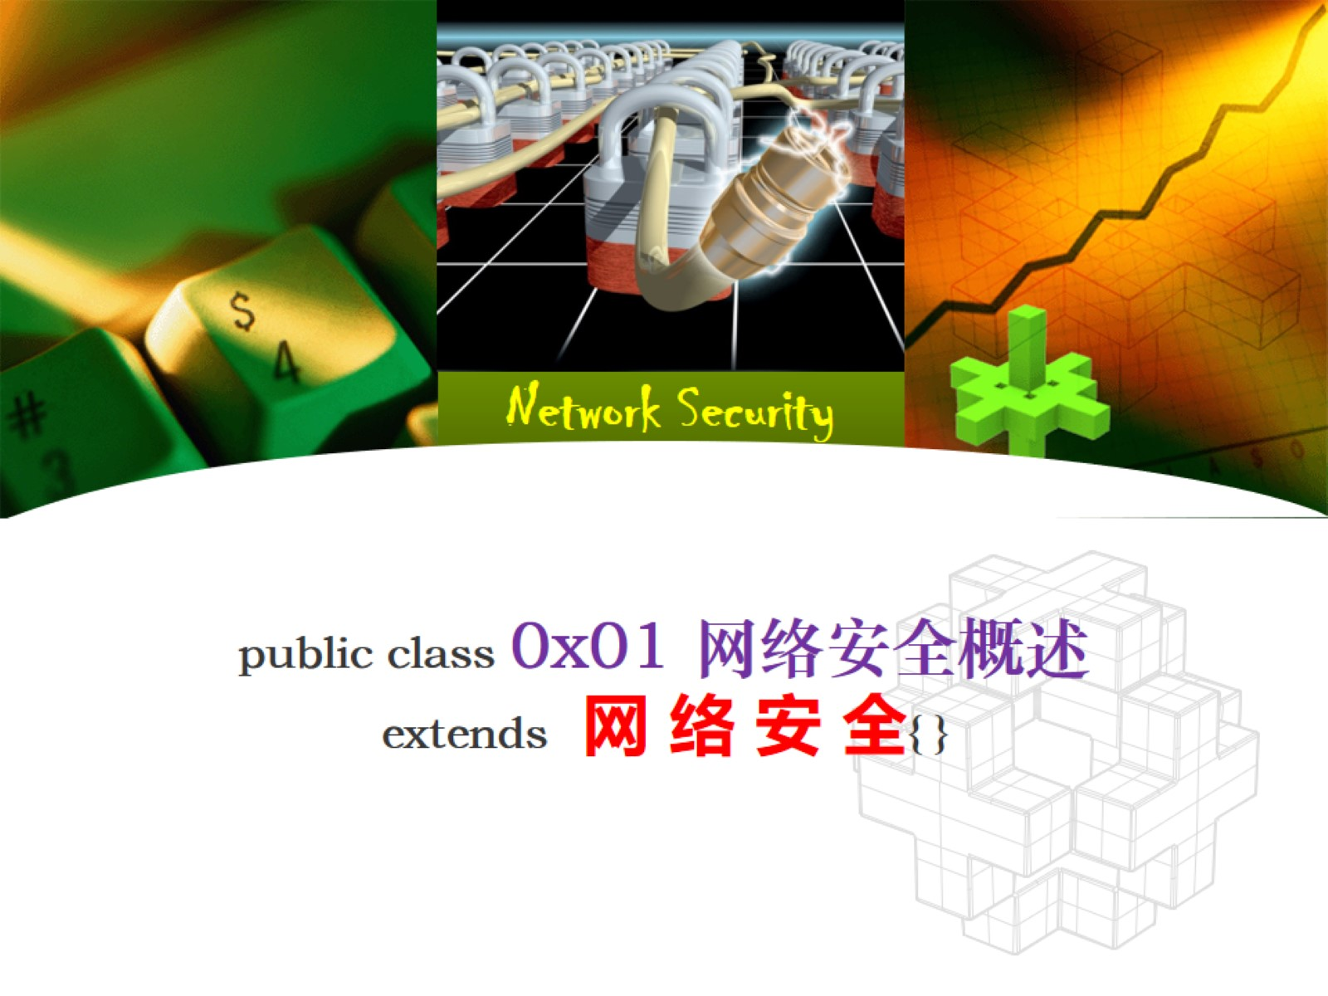

Slide 2
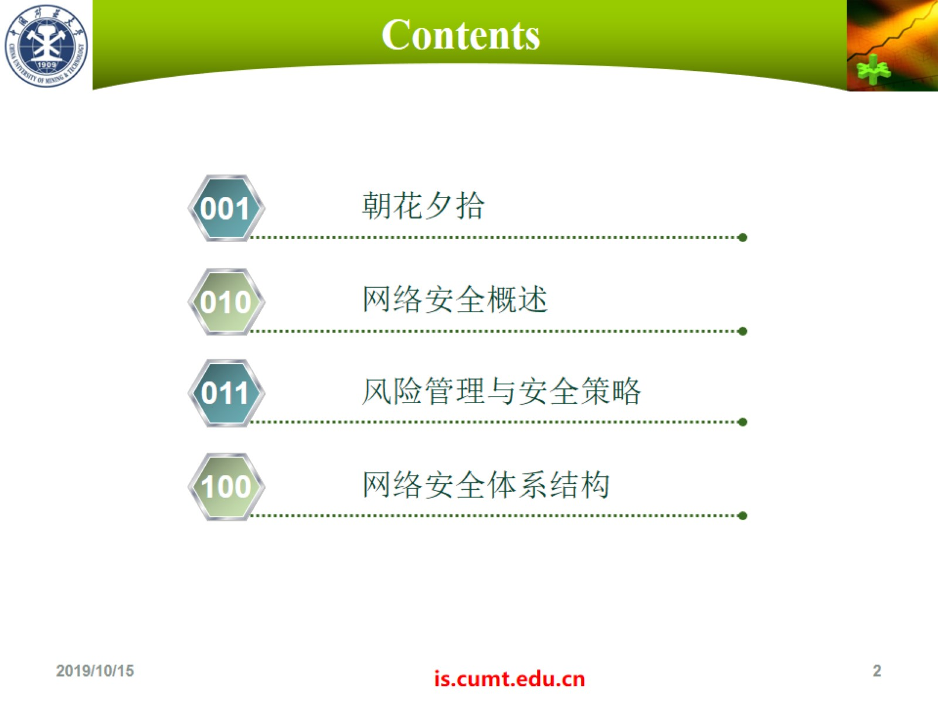
Contents

Slide 3
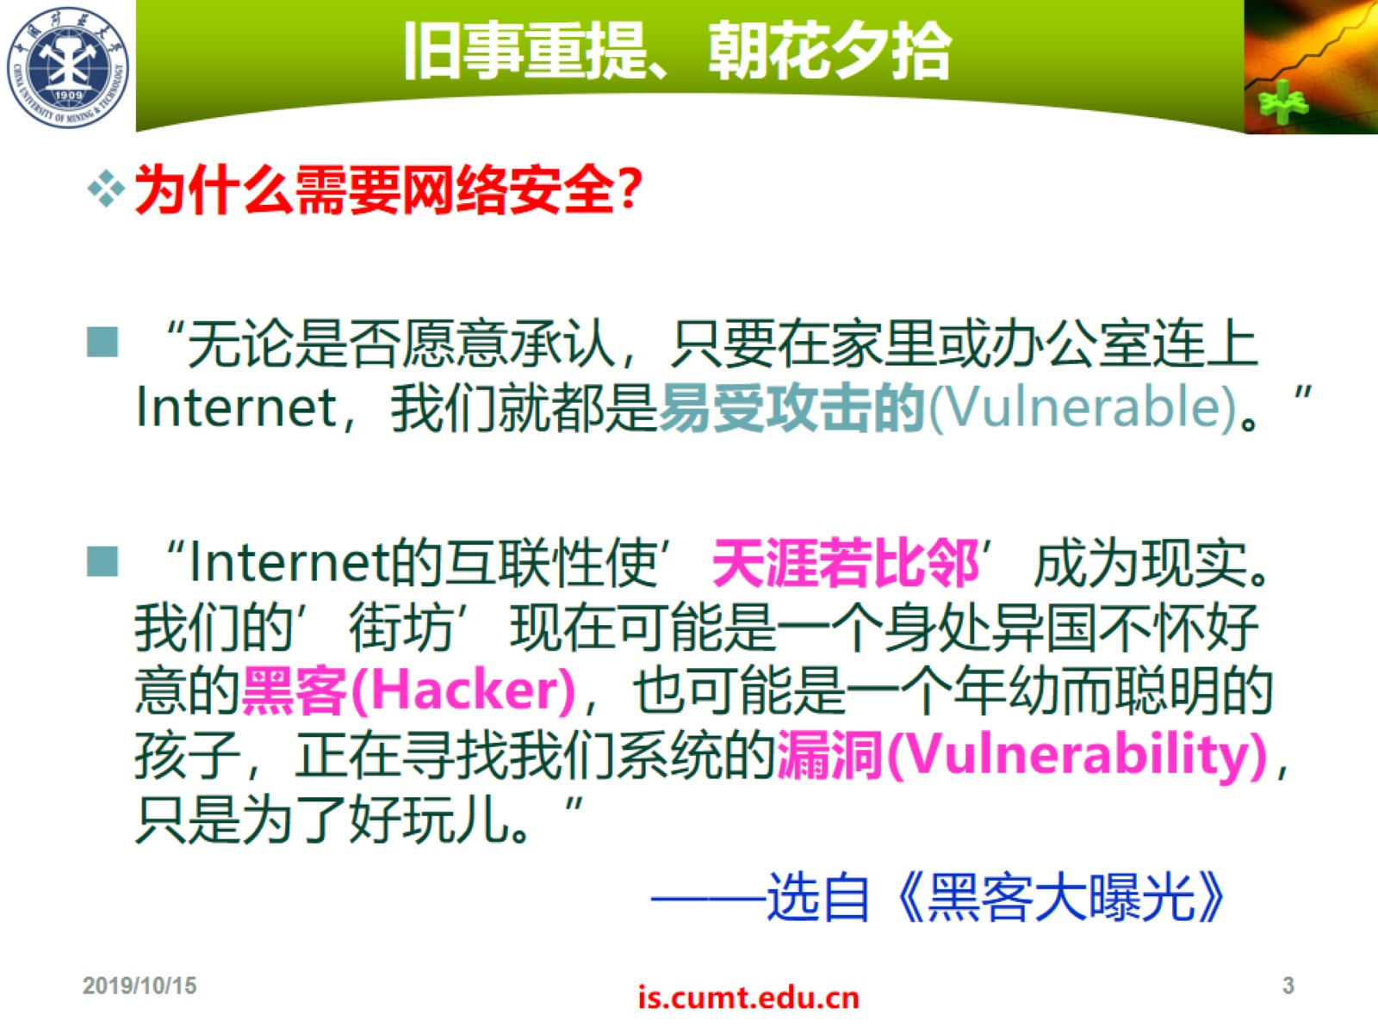
旧事重提、朝花夕拾

Slide 4
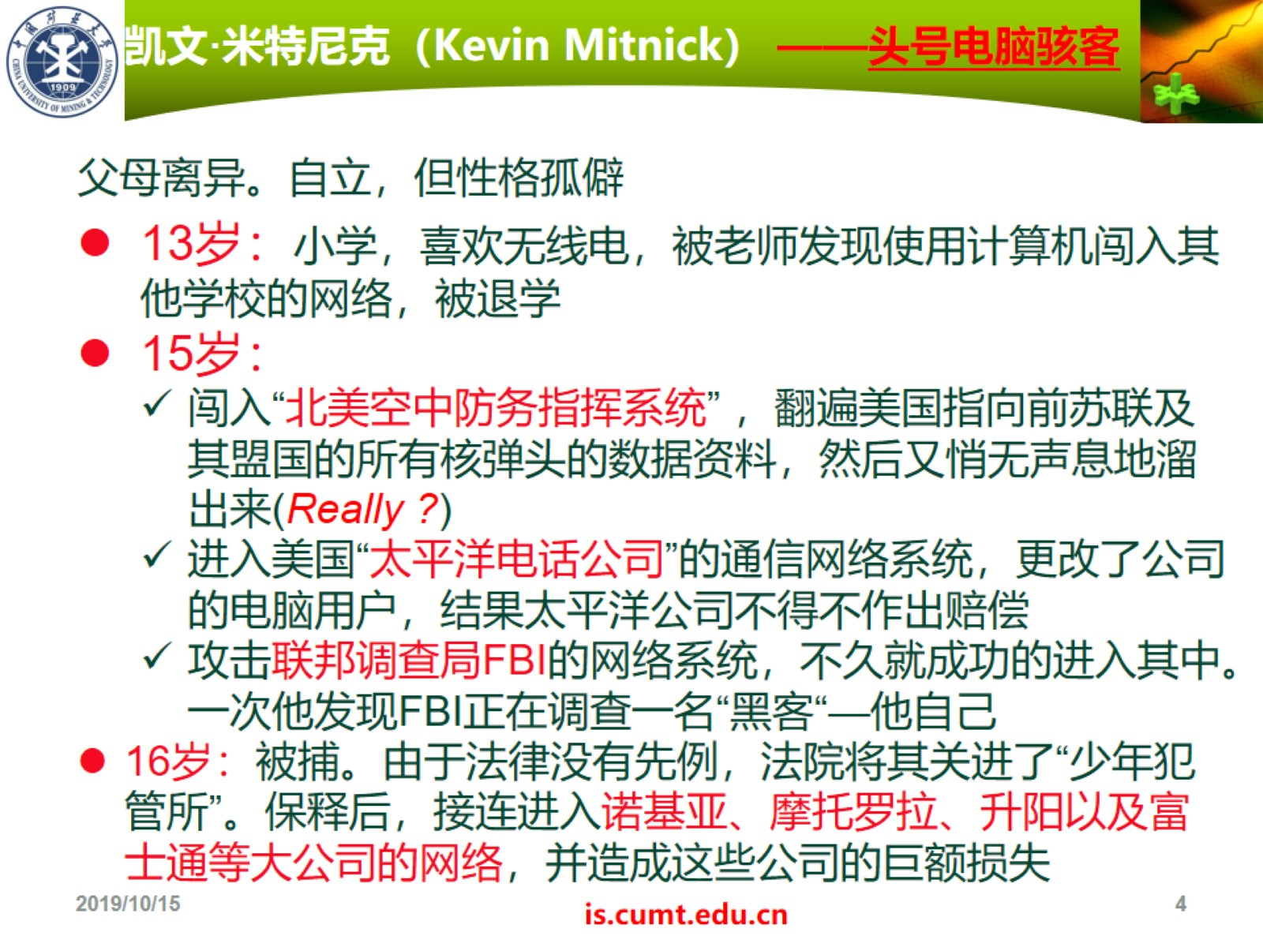
凯文·米特尼克（Kevin Mitnick） ——头号电脑骇客

Slide 5
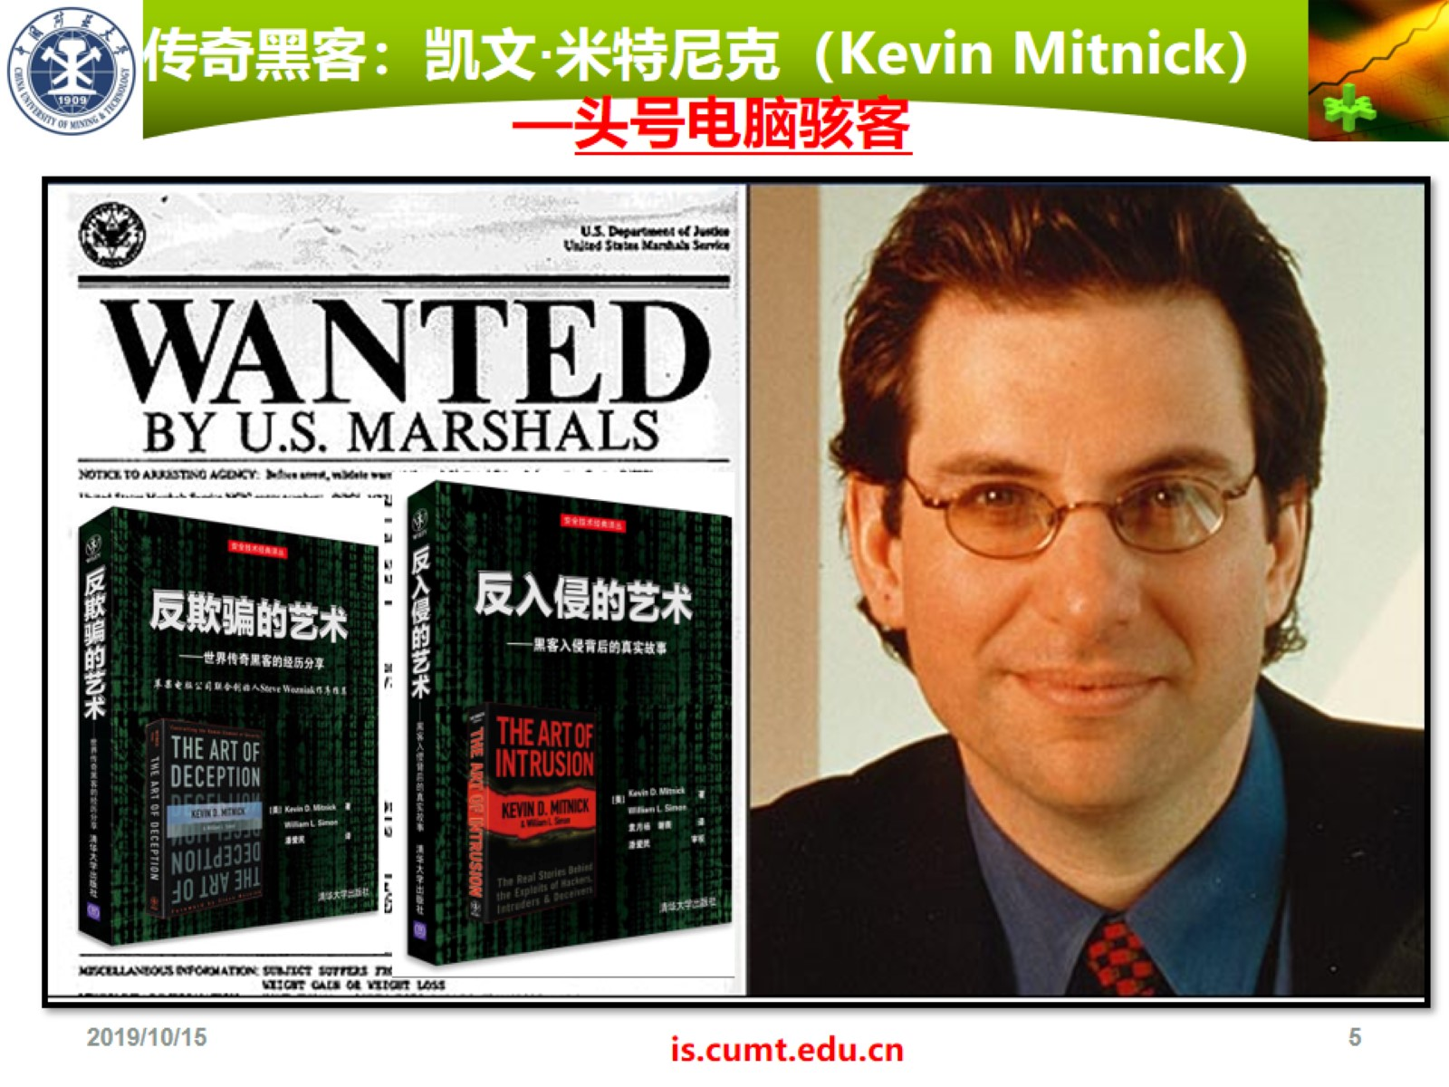
传奇黑客：凯文·米特尼克（Kevin Mitnick） —头号电脑骇客

Slide 6
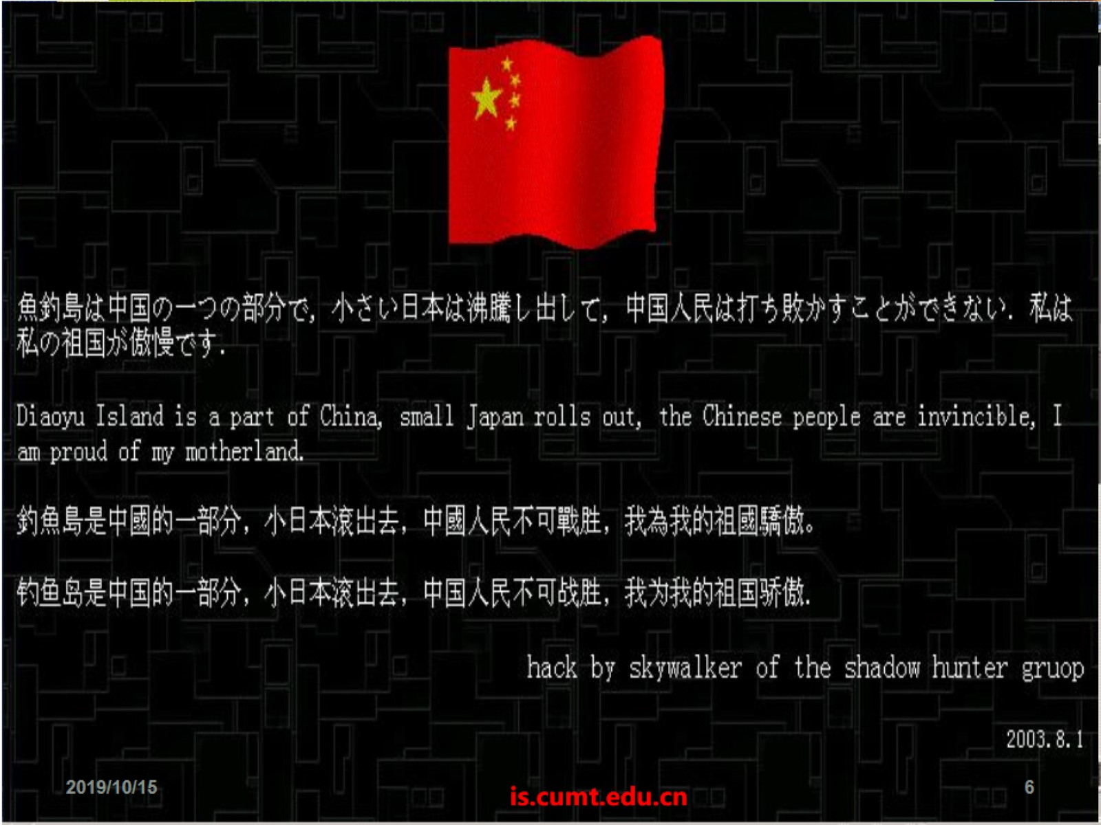

Slide 7
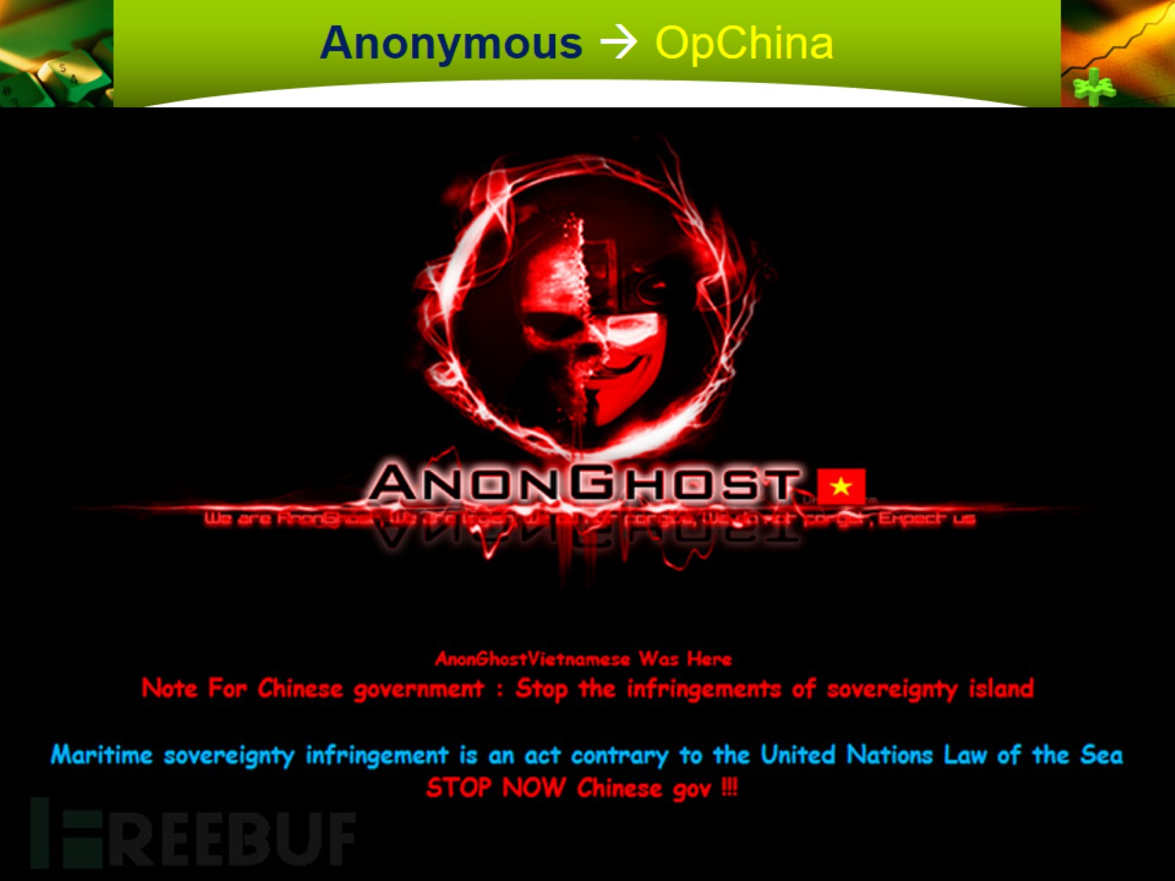
Anonymous → OpChina

Slide 8
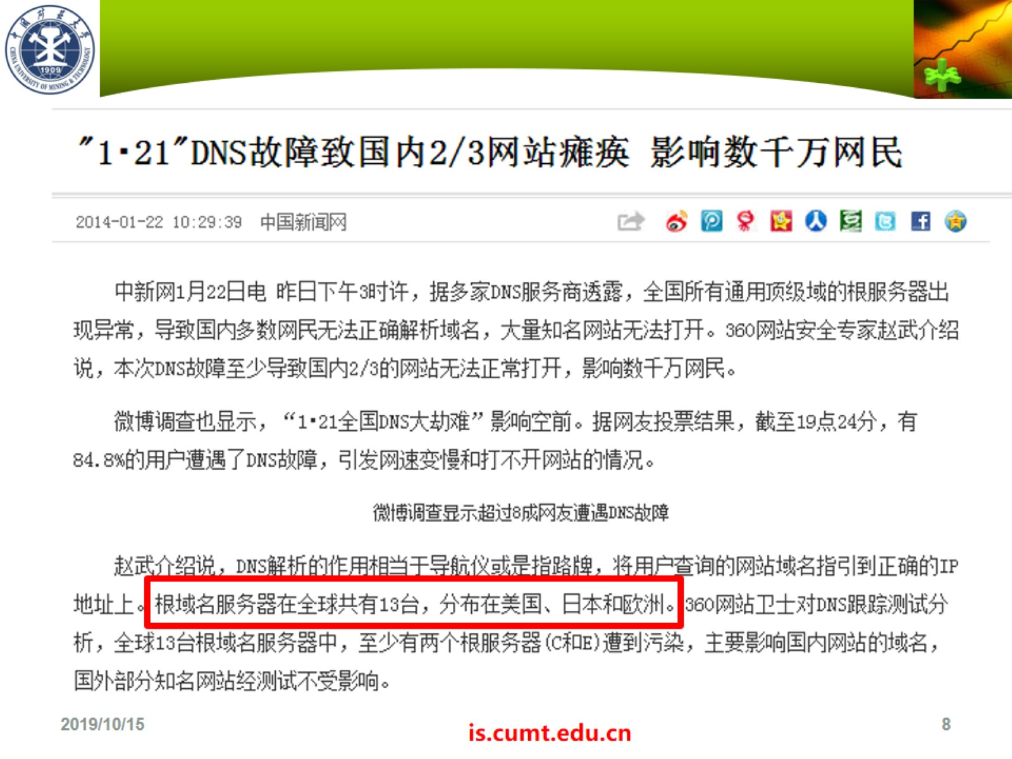

Slide 9
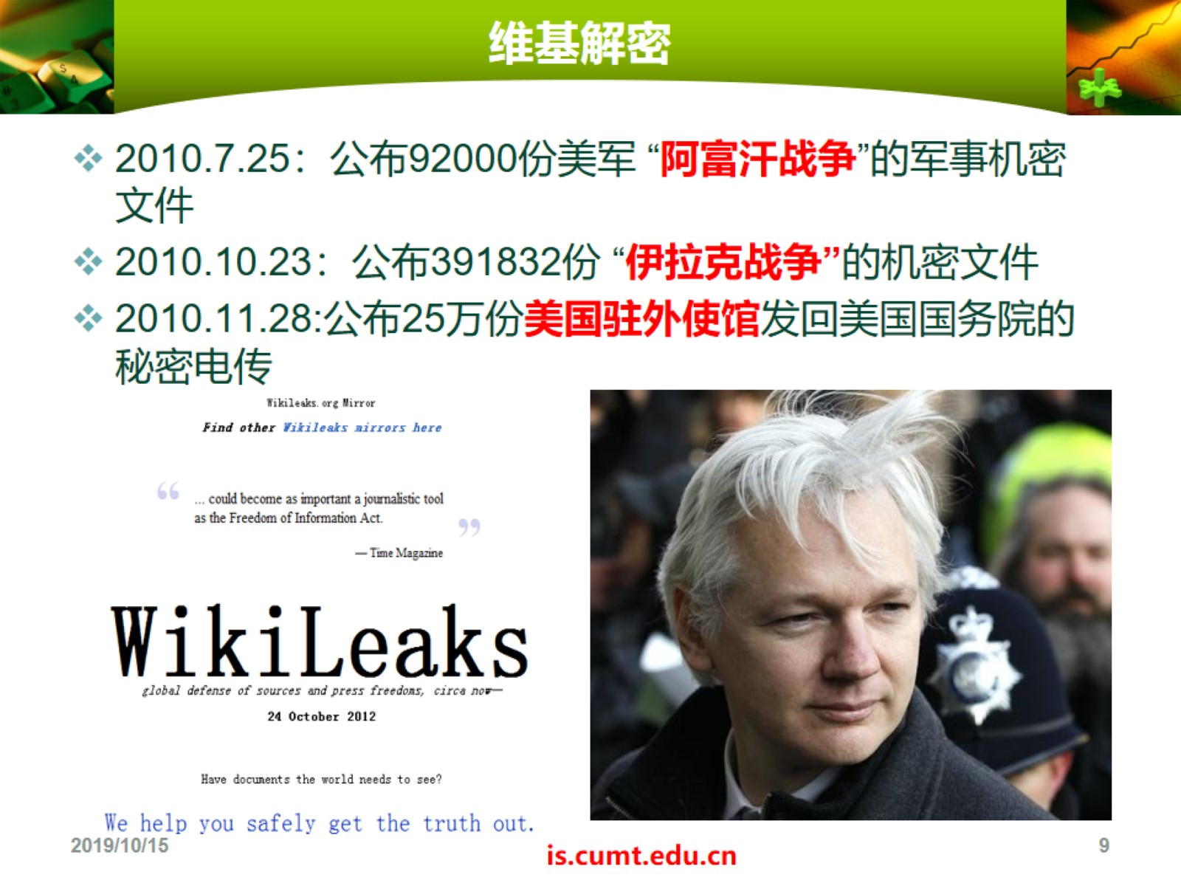
维基解密

Slide 10
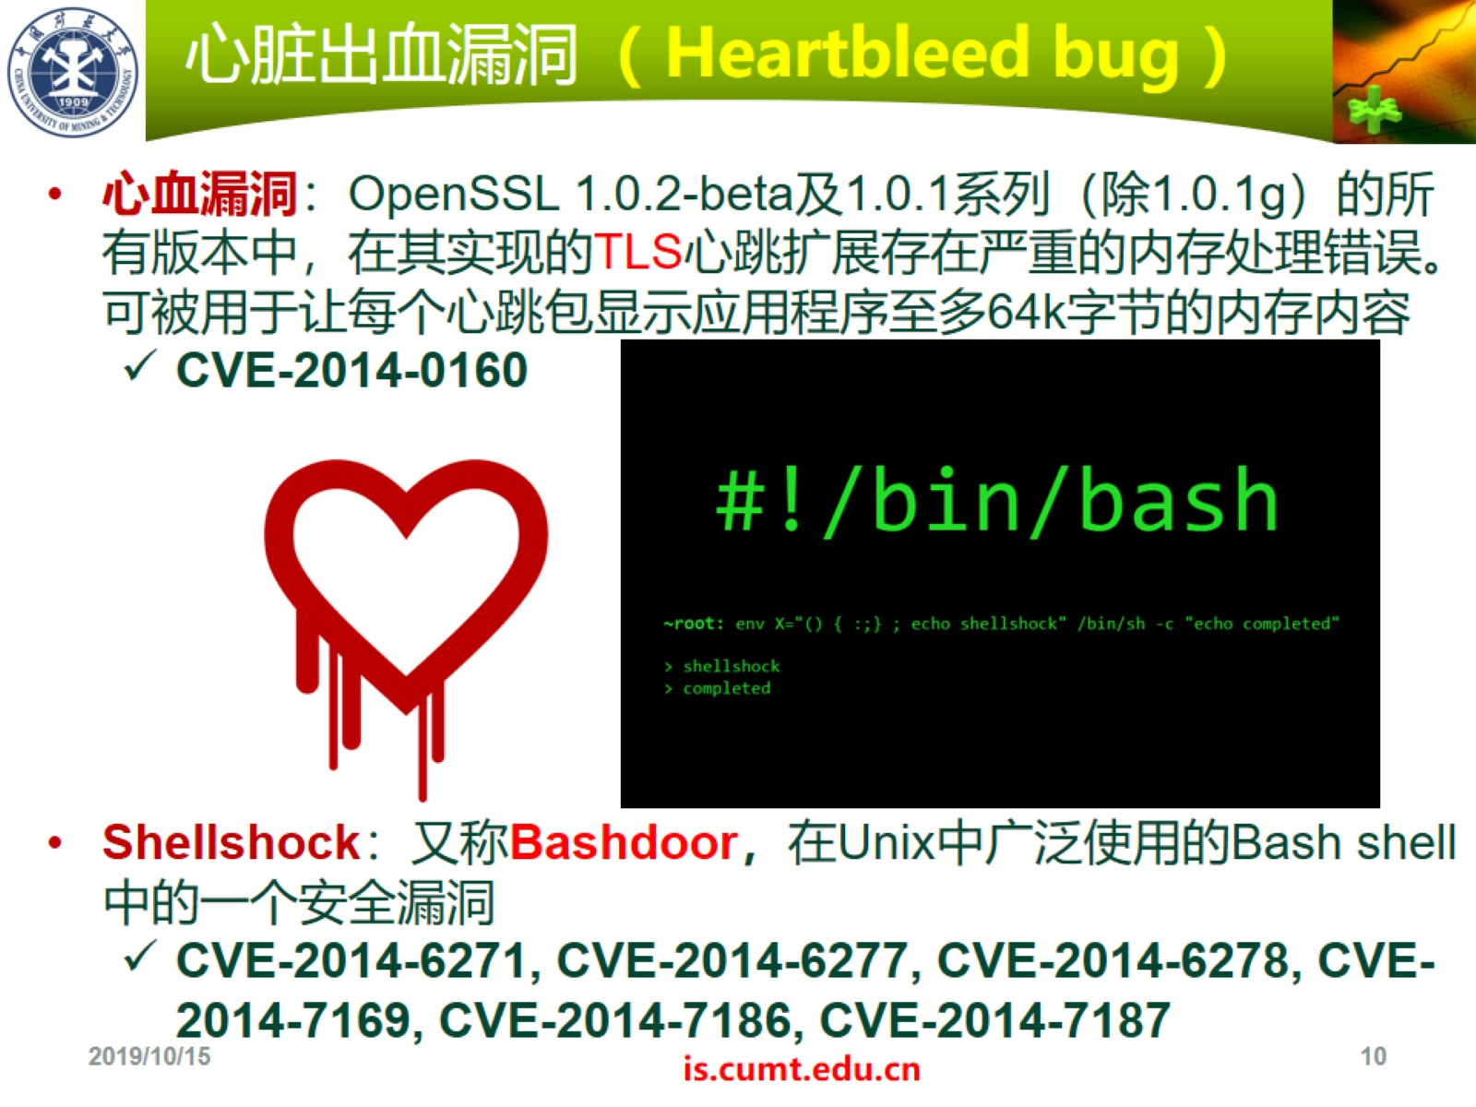
心脏出血漏洞（ Heartbleed bug ）

Slide 11
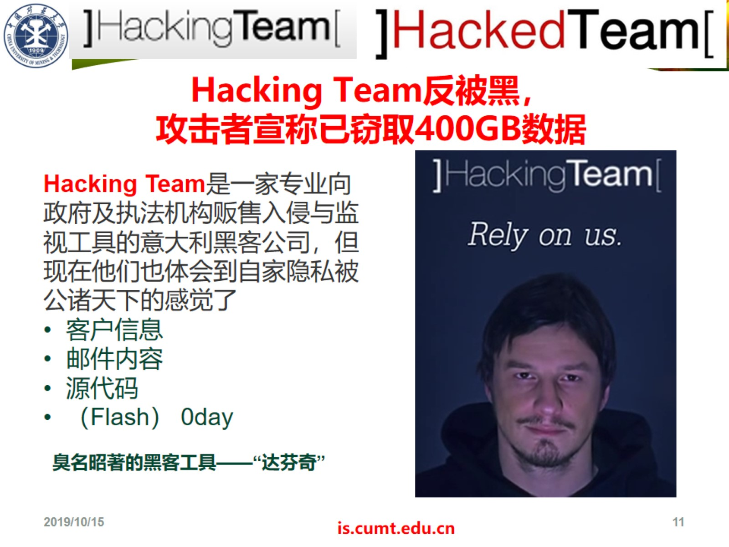
Hacking Team反被黑， 攻击者宣称已窃取400GB数据

Slide 12
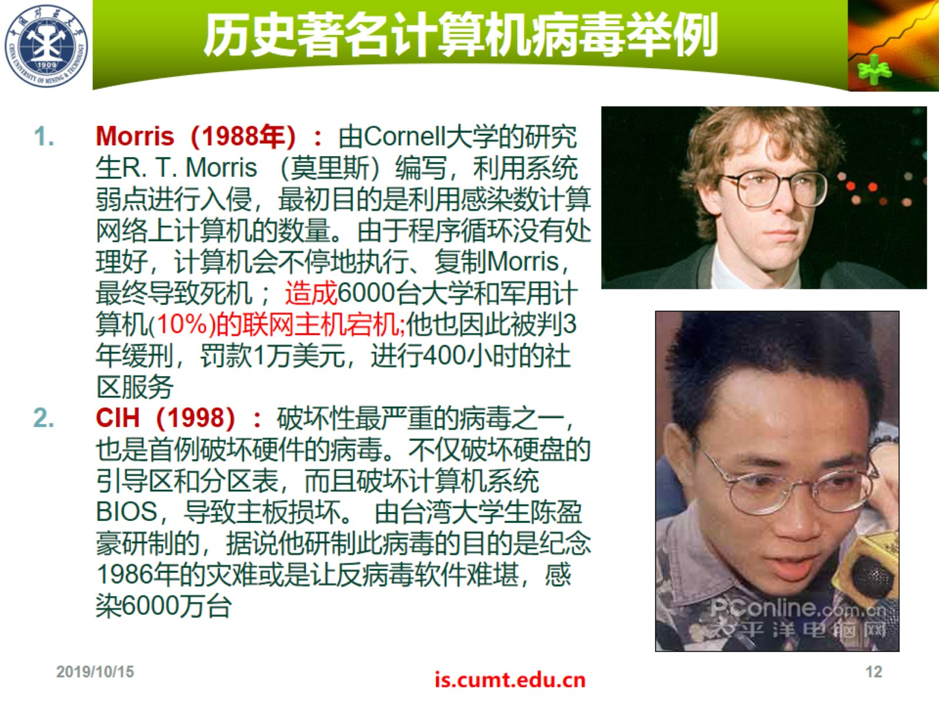
历史著名计算机病毒举例

Slide 13
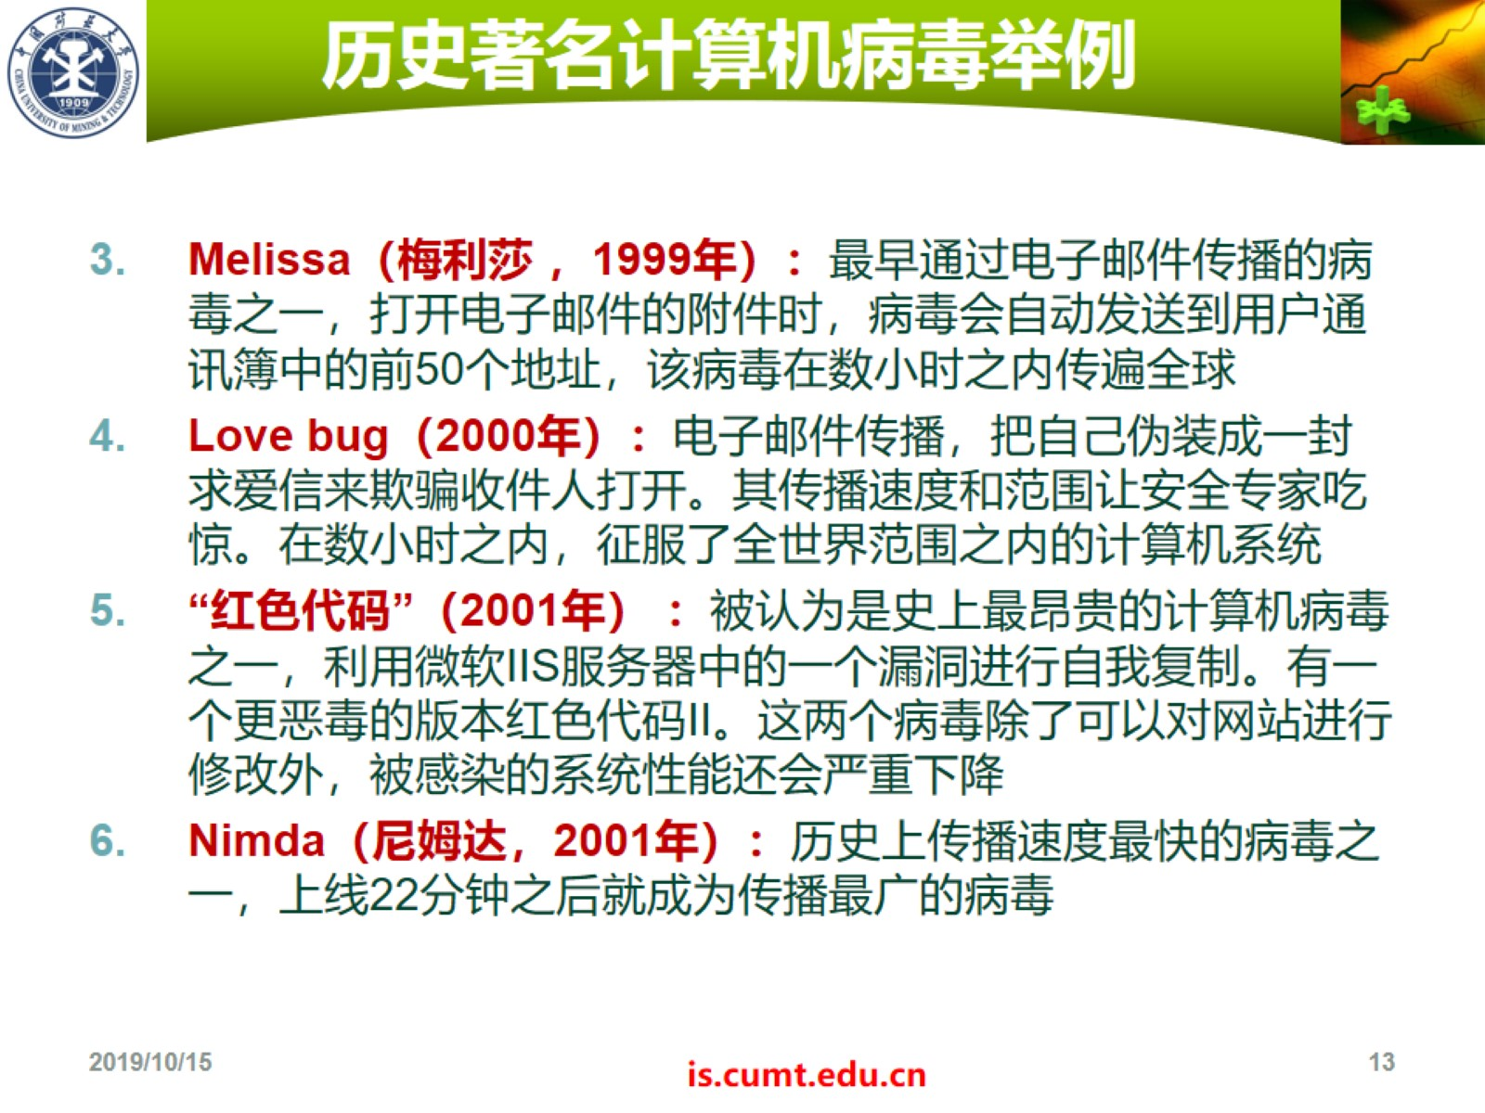
历史著名计算机病毒举例

Slide 14
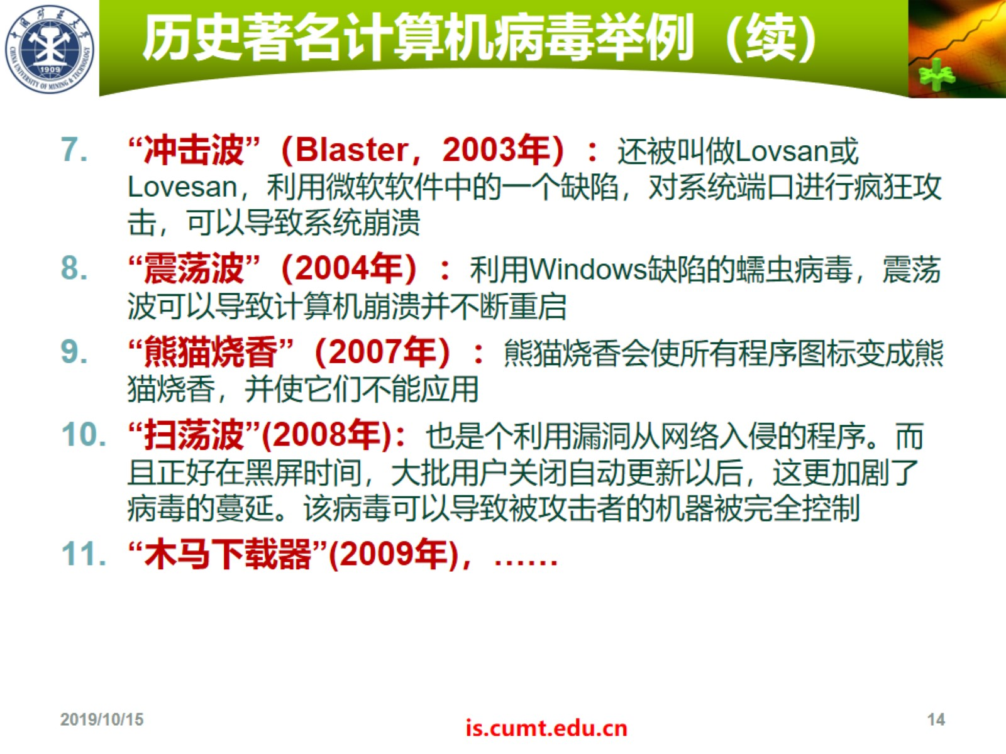
历史著名计算机病毒举例（续）

Slide 15
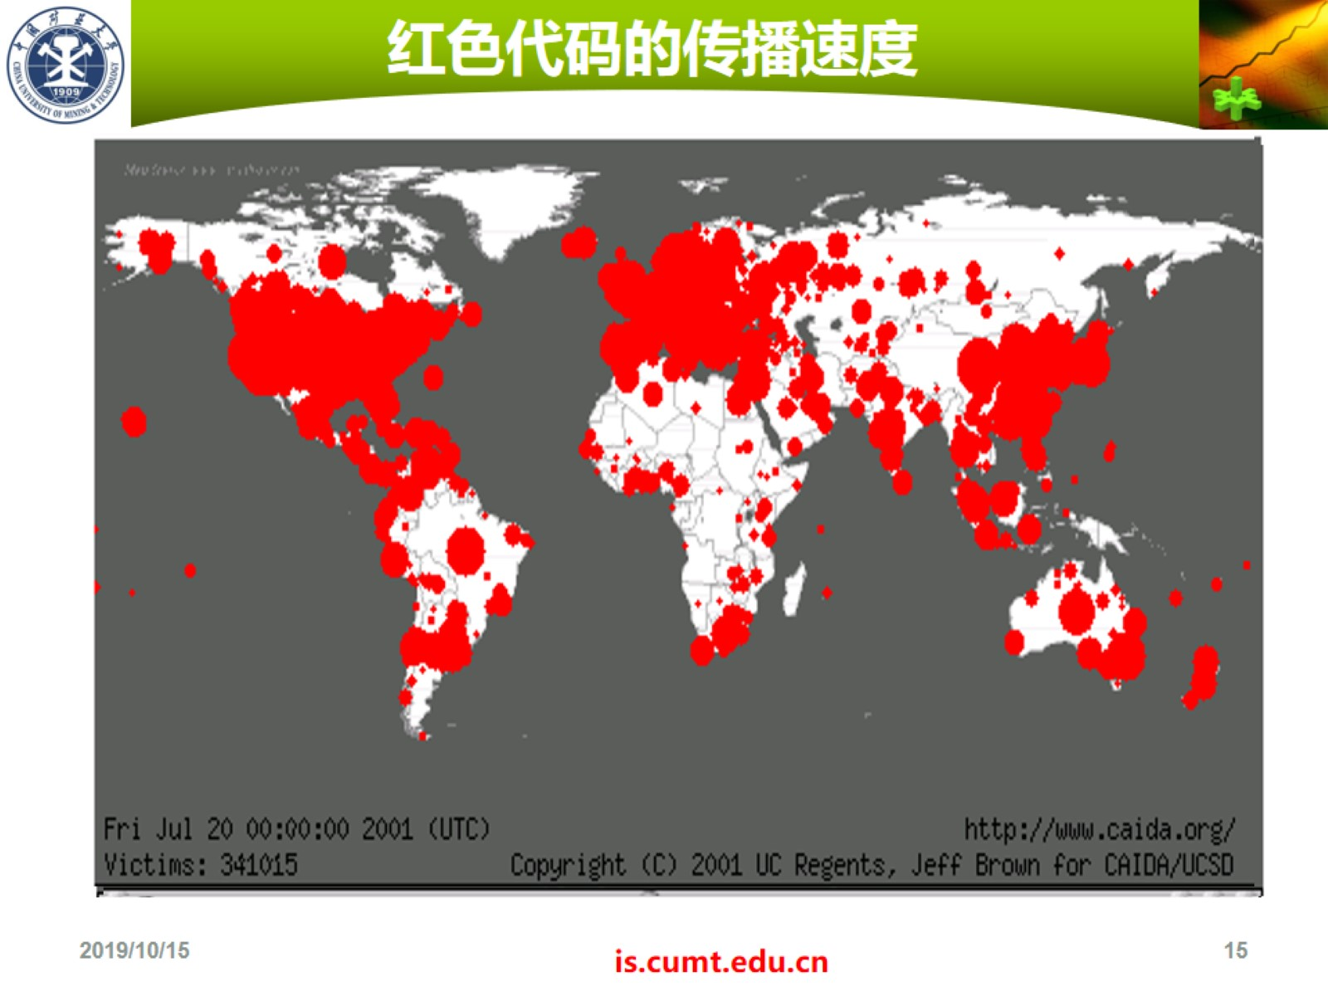
红色代码的传播速度

Slide 16
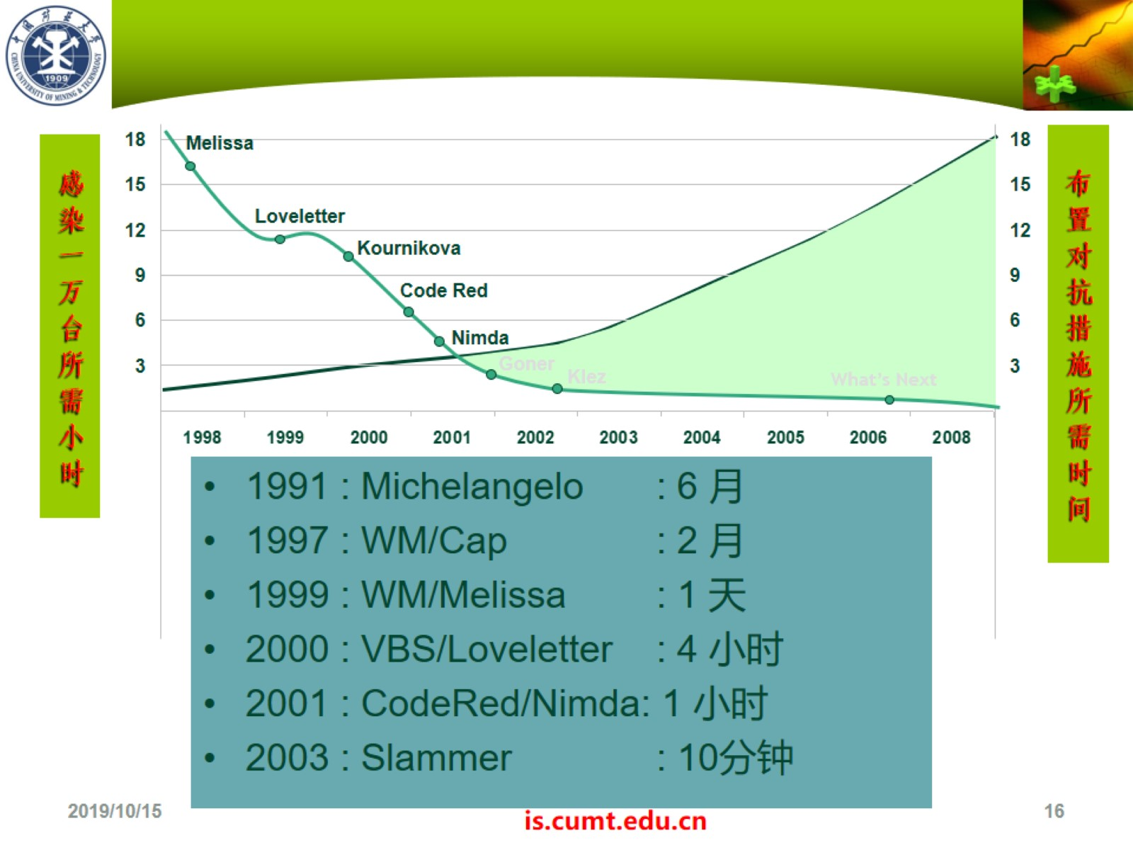

Slide 17
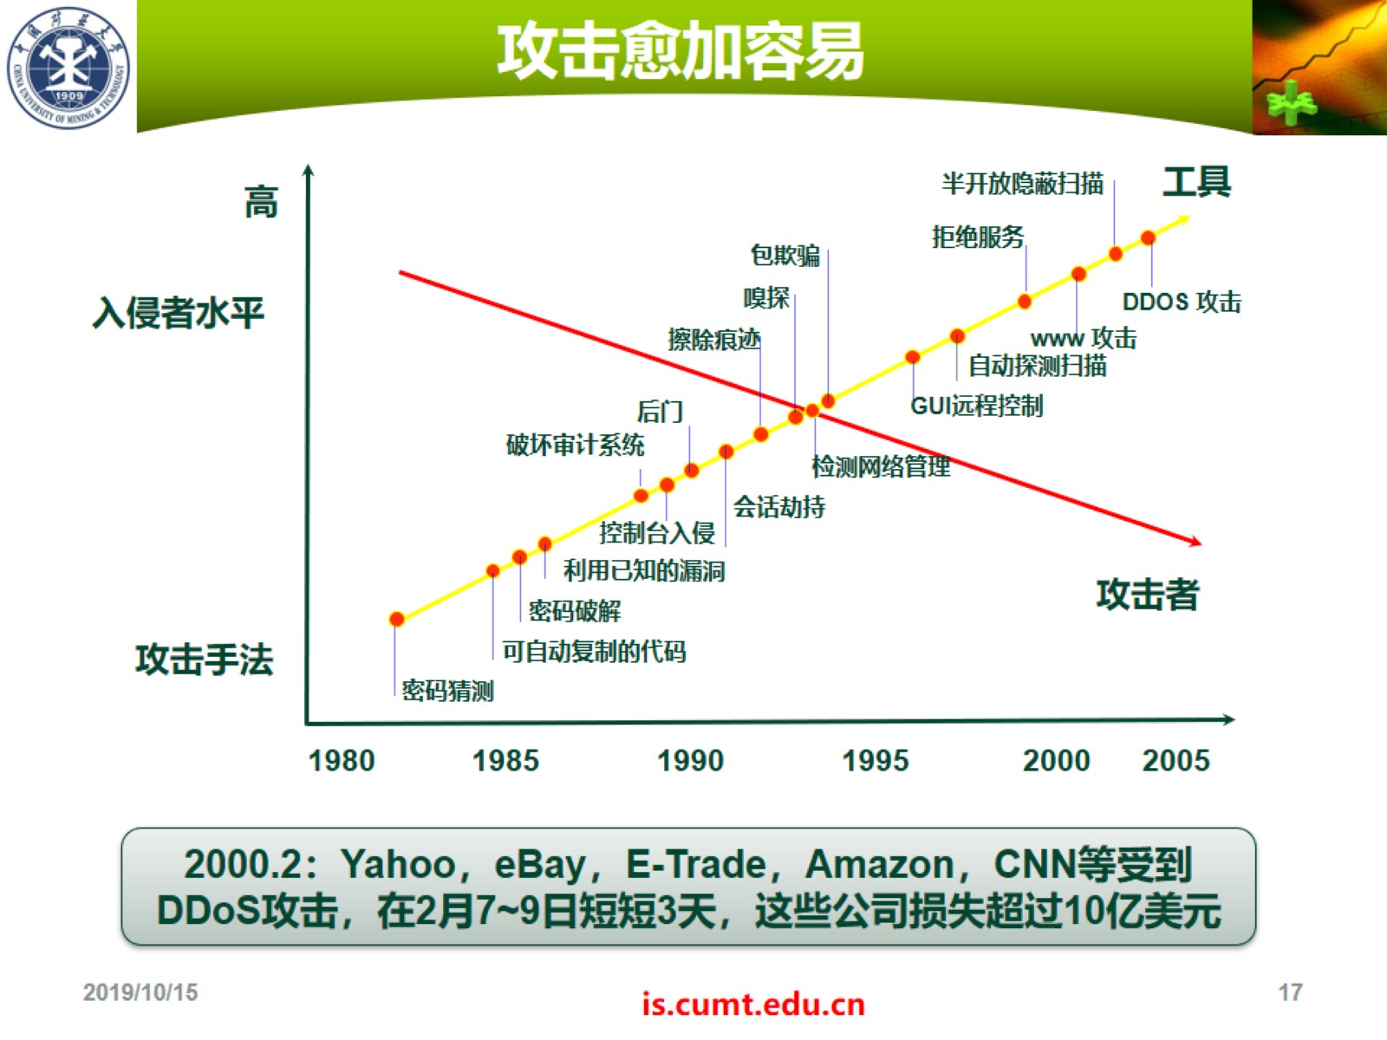
攻击愈加容易

Slide 18
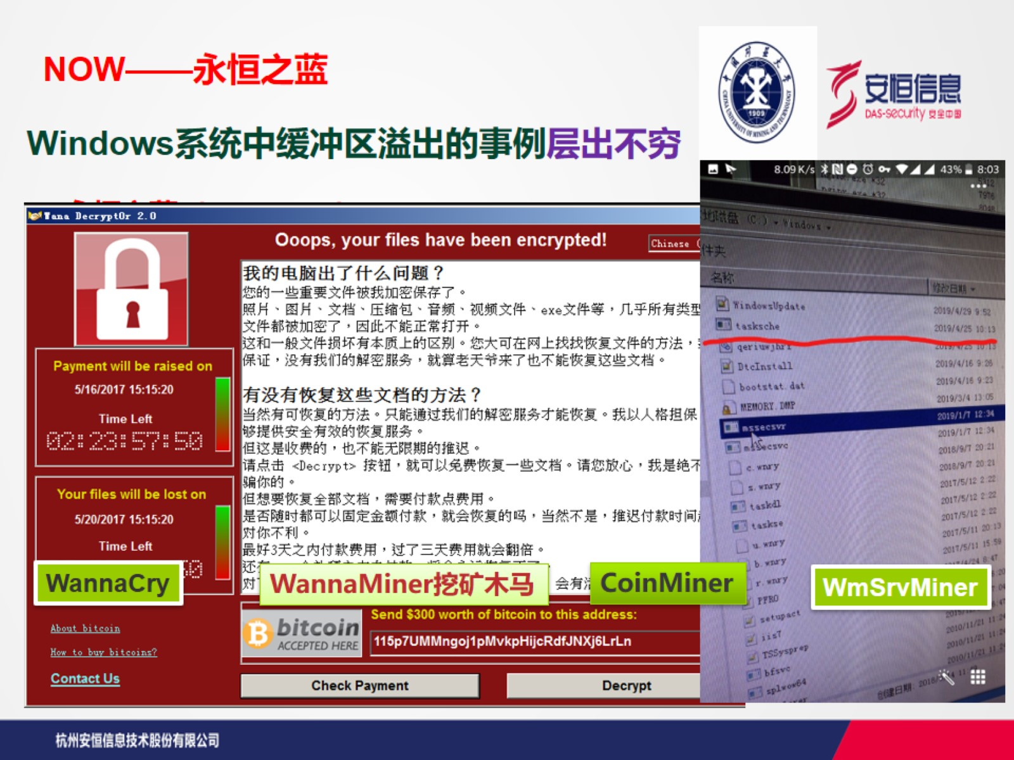

Slide 19
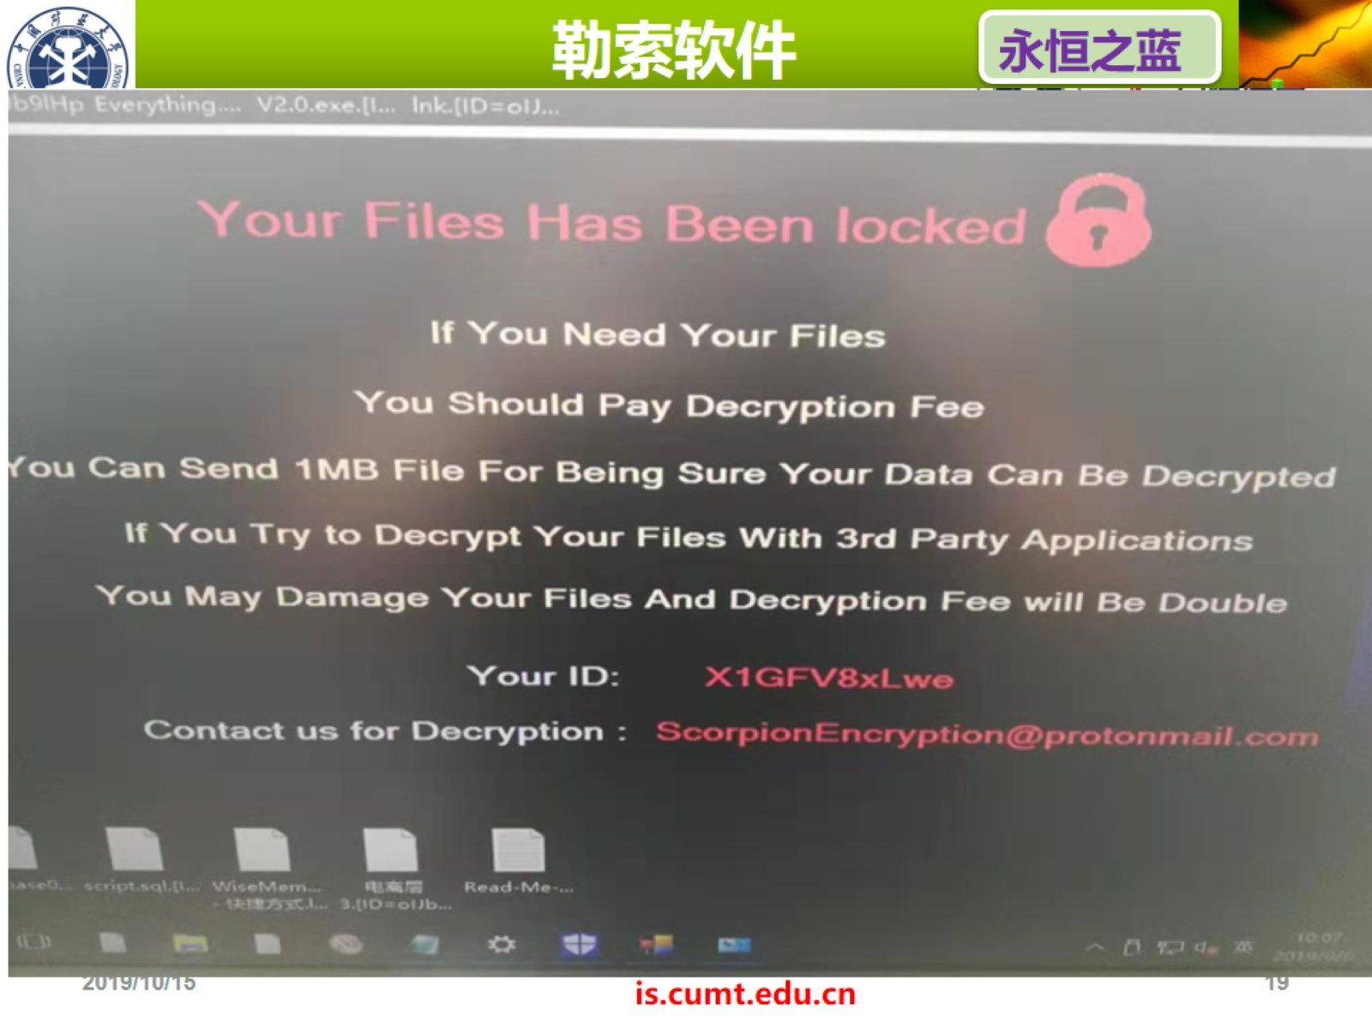
勒索软件

Slide 20
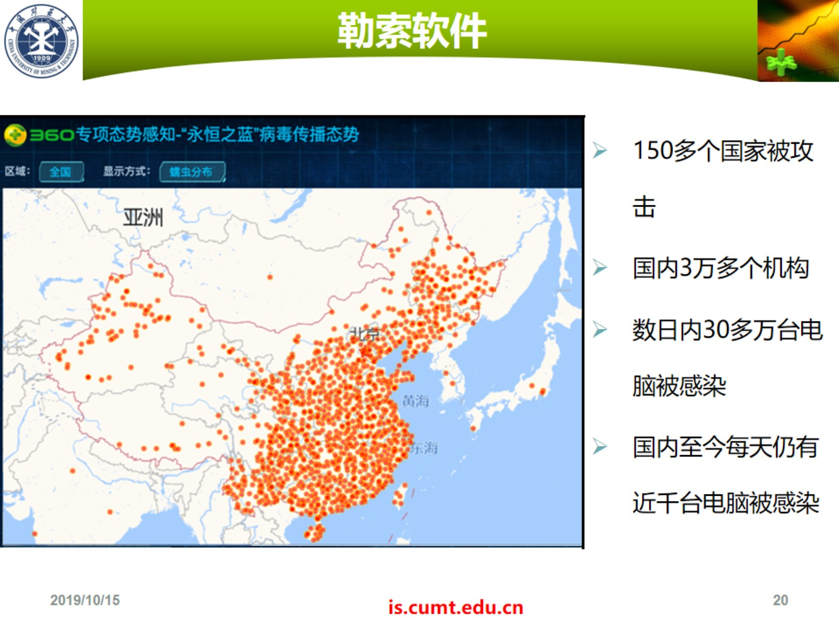
勒索软件

Slide 21
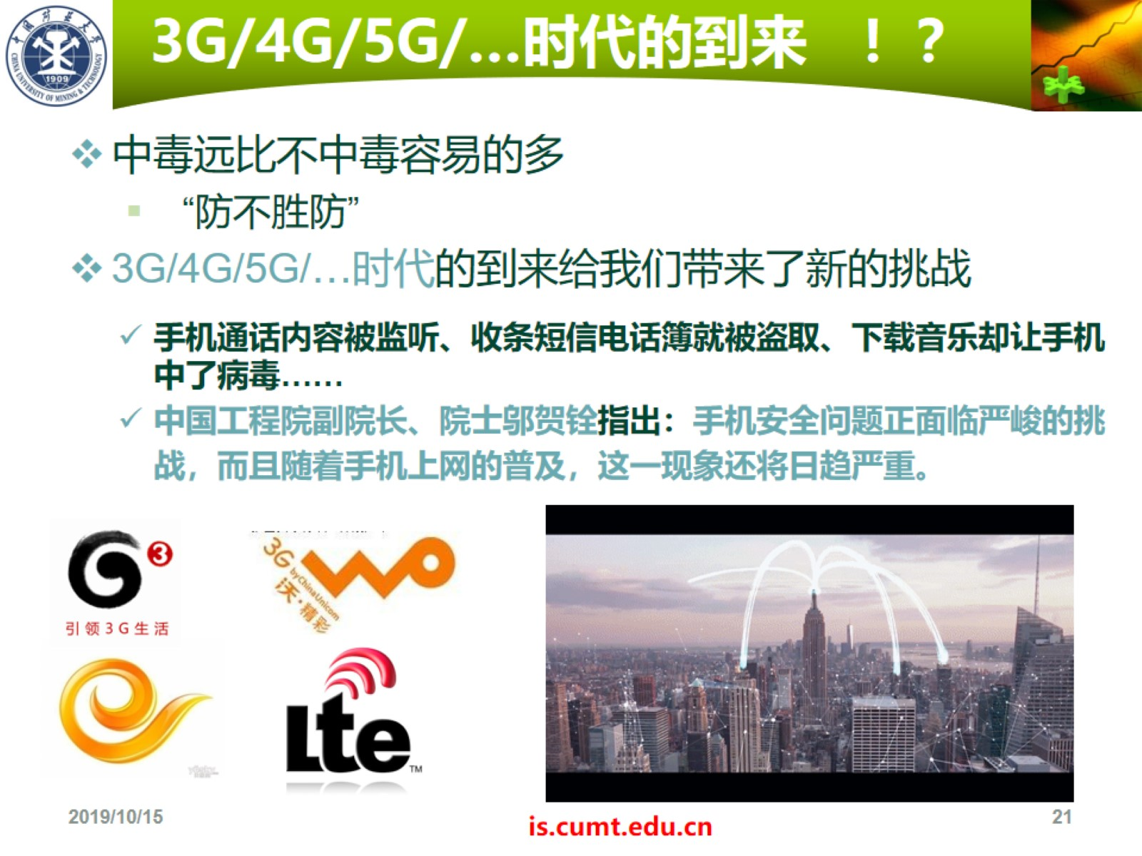
3G/4G/5G/…时代的到来 ！？

Slide 22
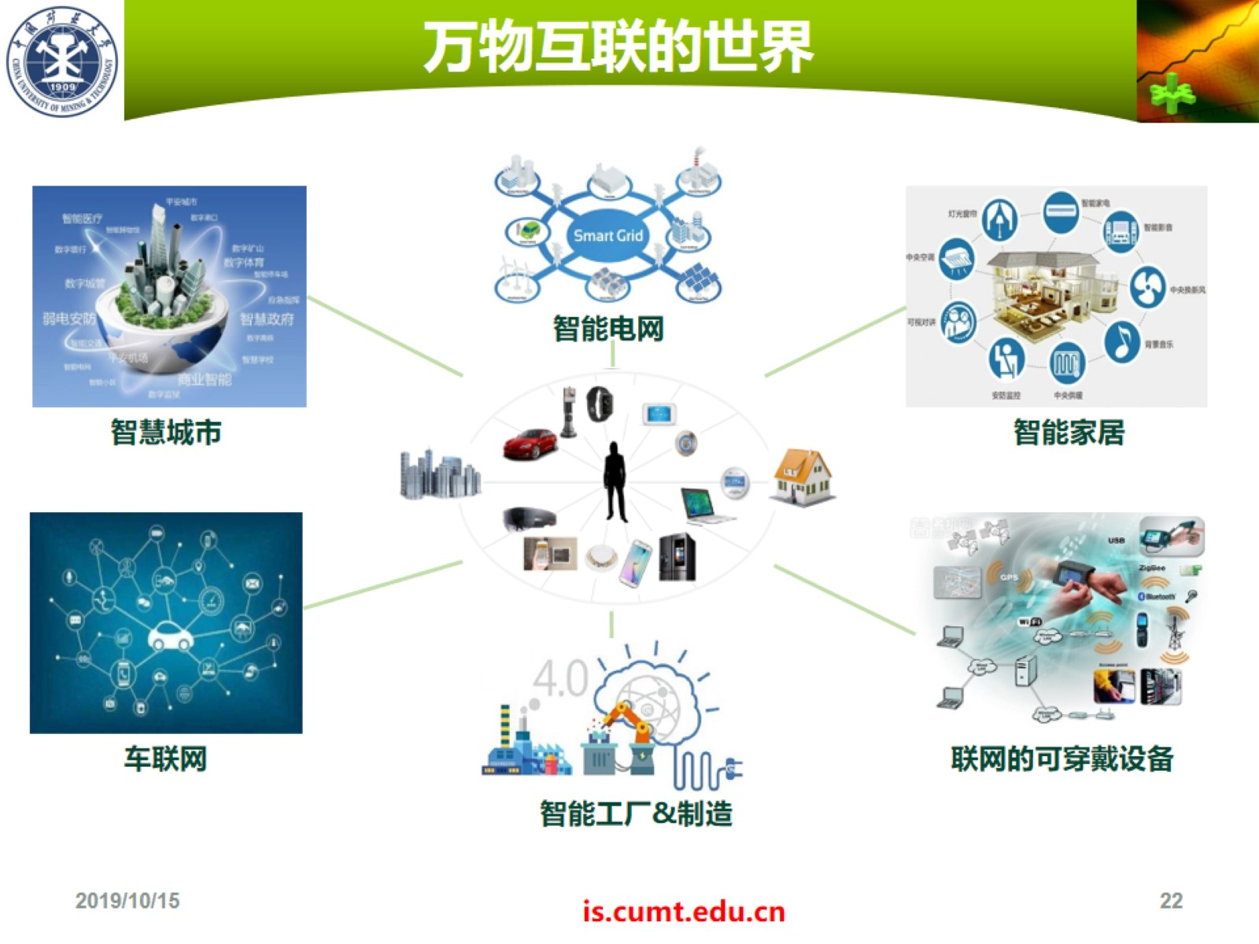
万物互联的世界

Slide 23
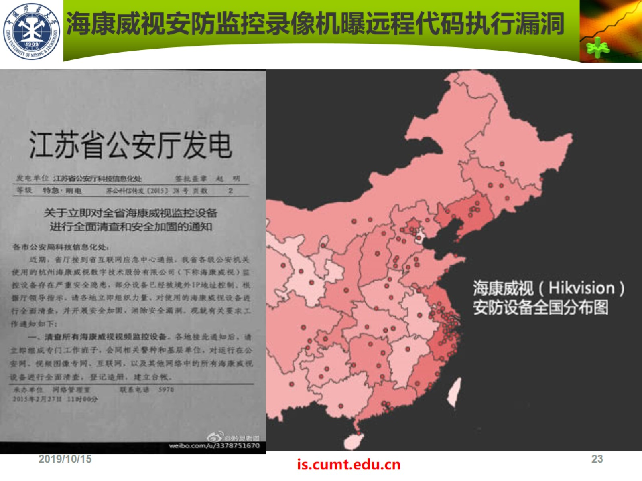
海康威视安防监控录像机曝远程代码执行漏洞

Slide 24
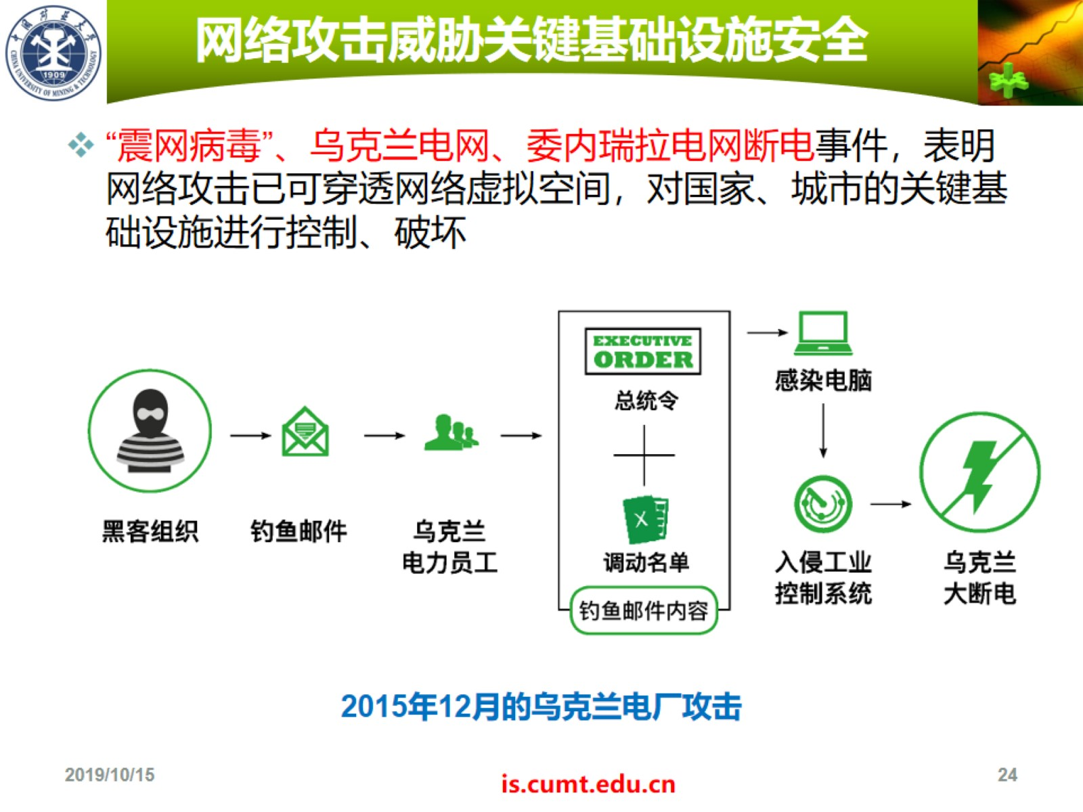
网络攻击威胁关键基础设施安全

Slide 25
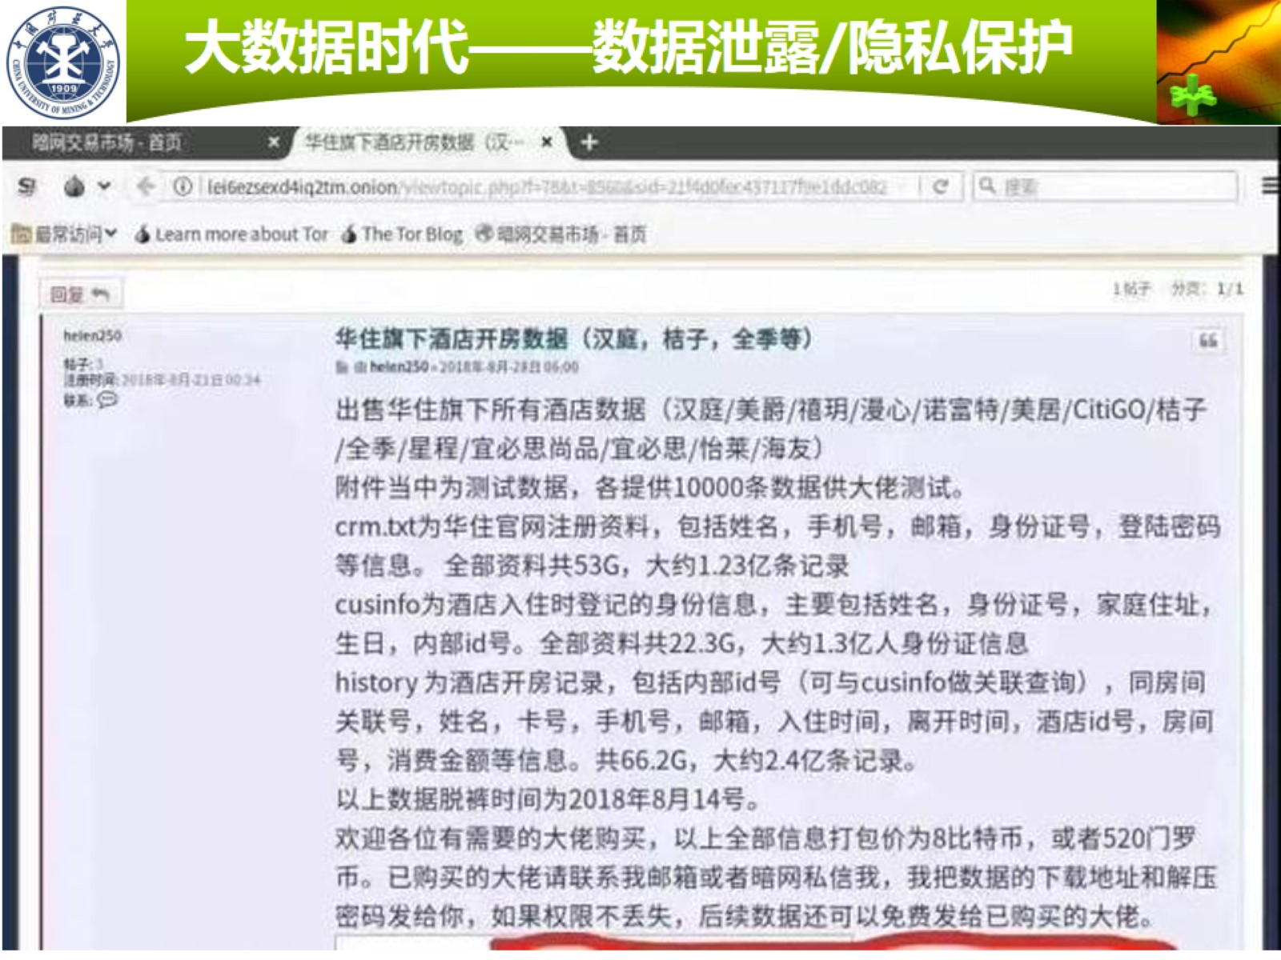
大数据时代——数据泄露/隐私保护

Slide 26
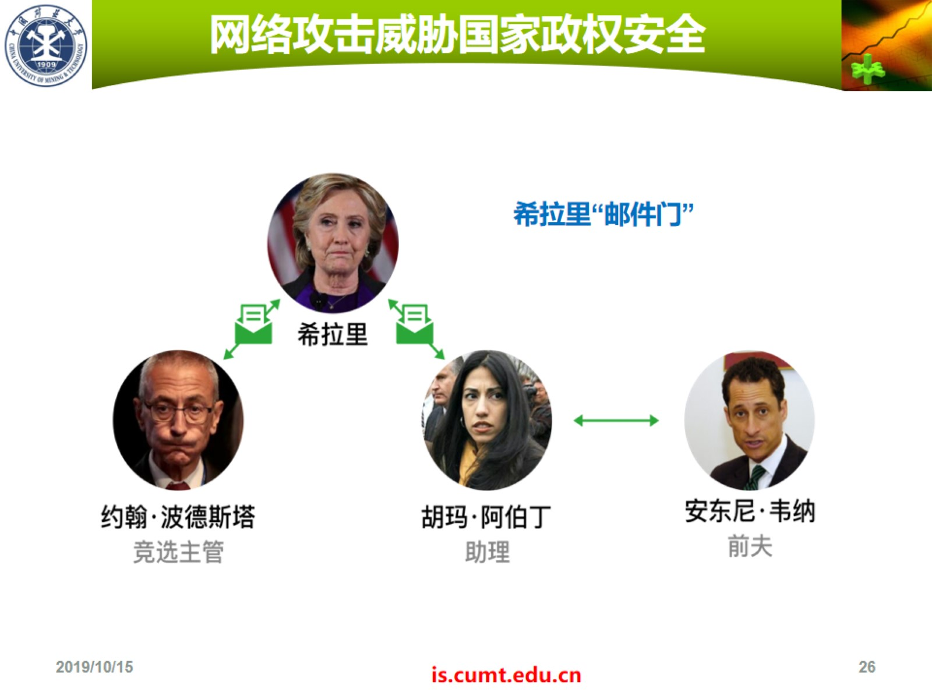
网络攻击威胁国家政权安全

Slide 27
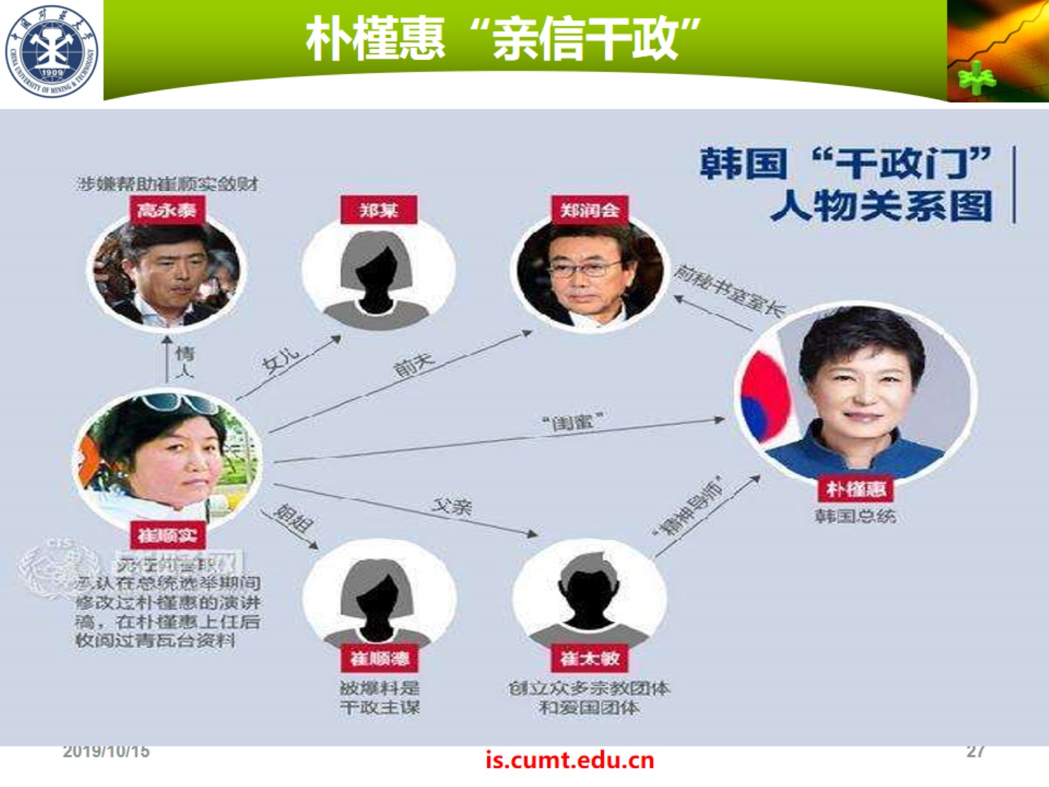
朴槿惠“亲信干政”

Slide 28
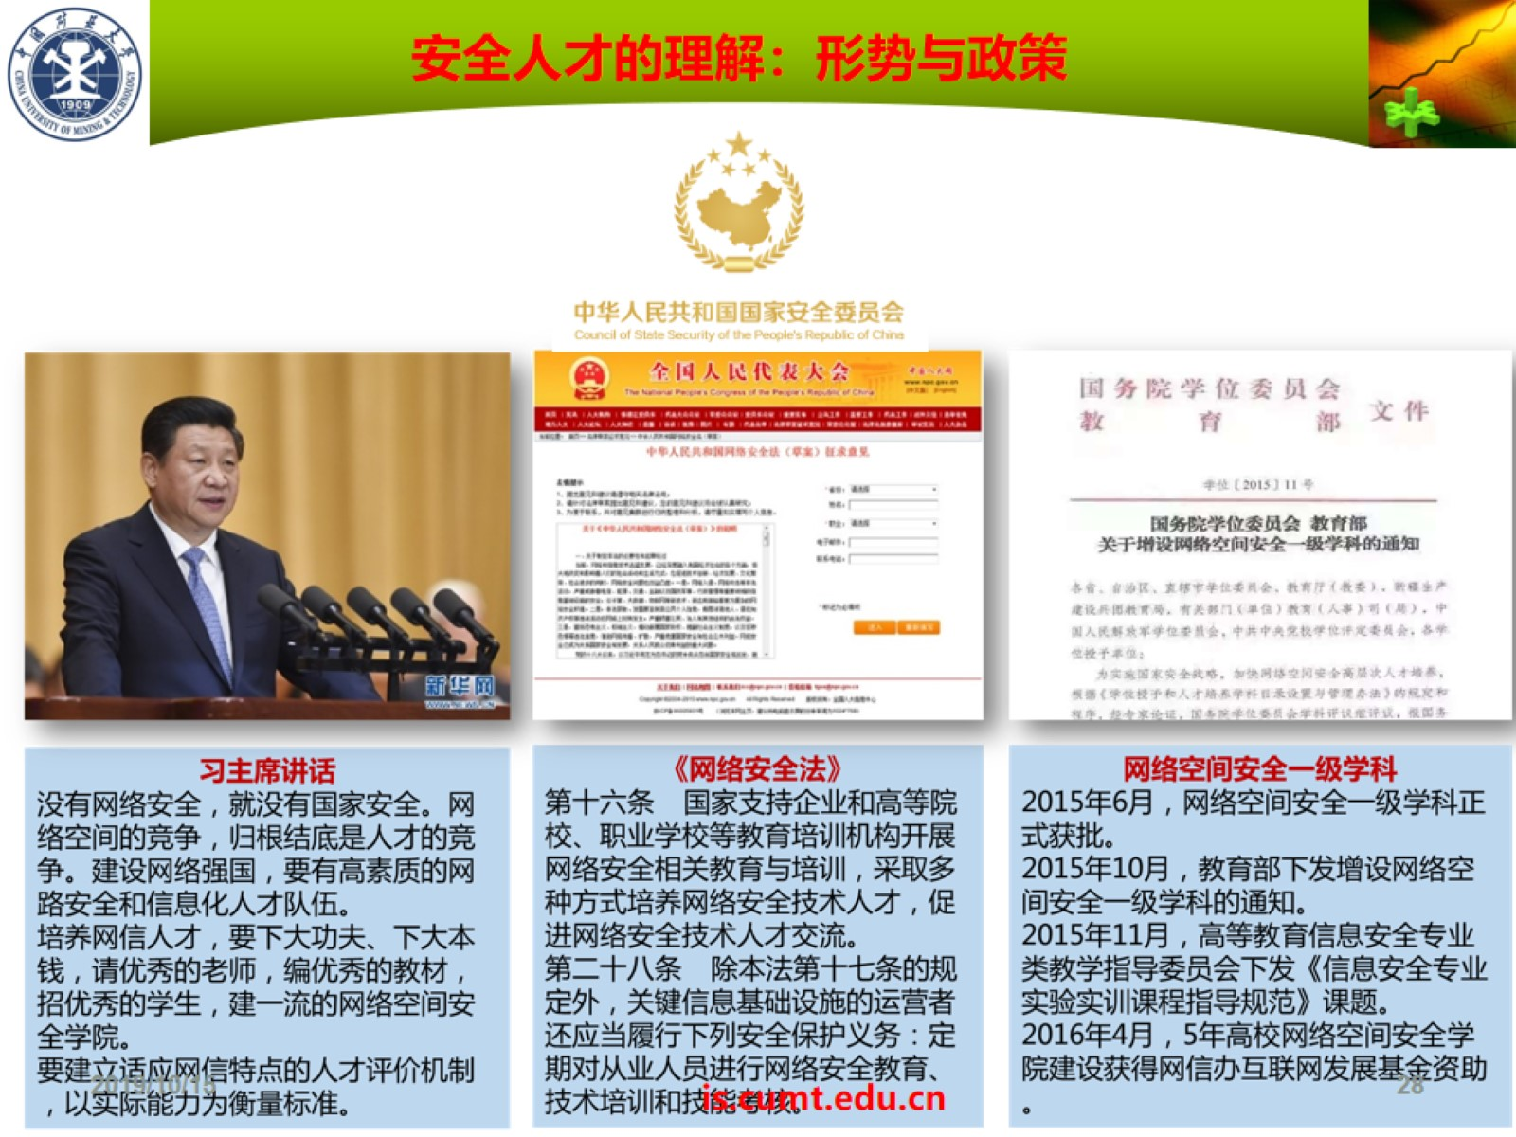

Slide 29
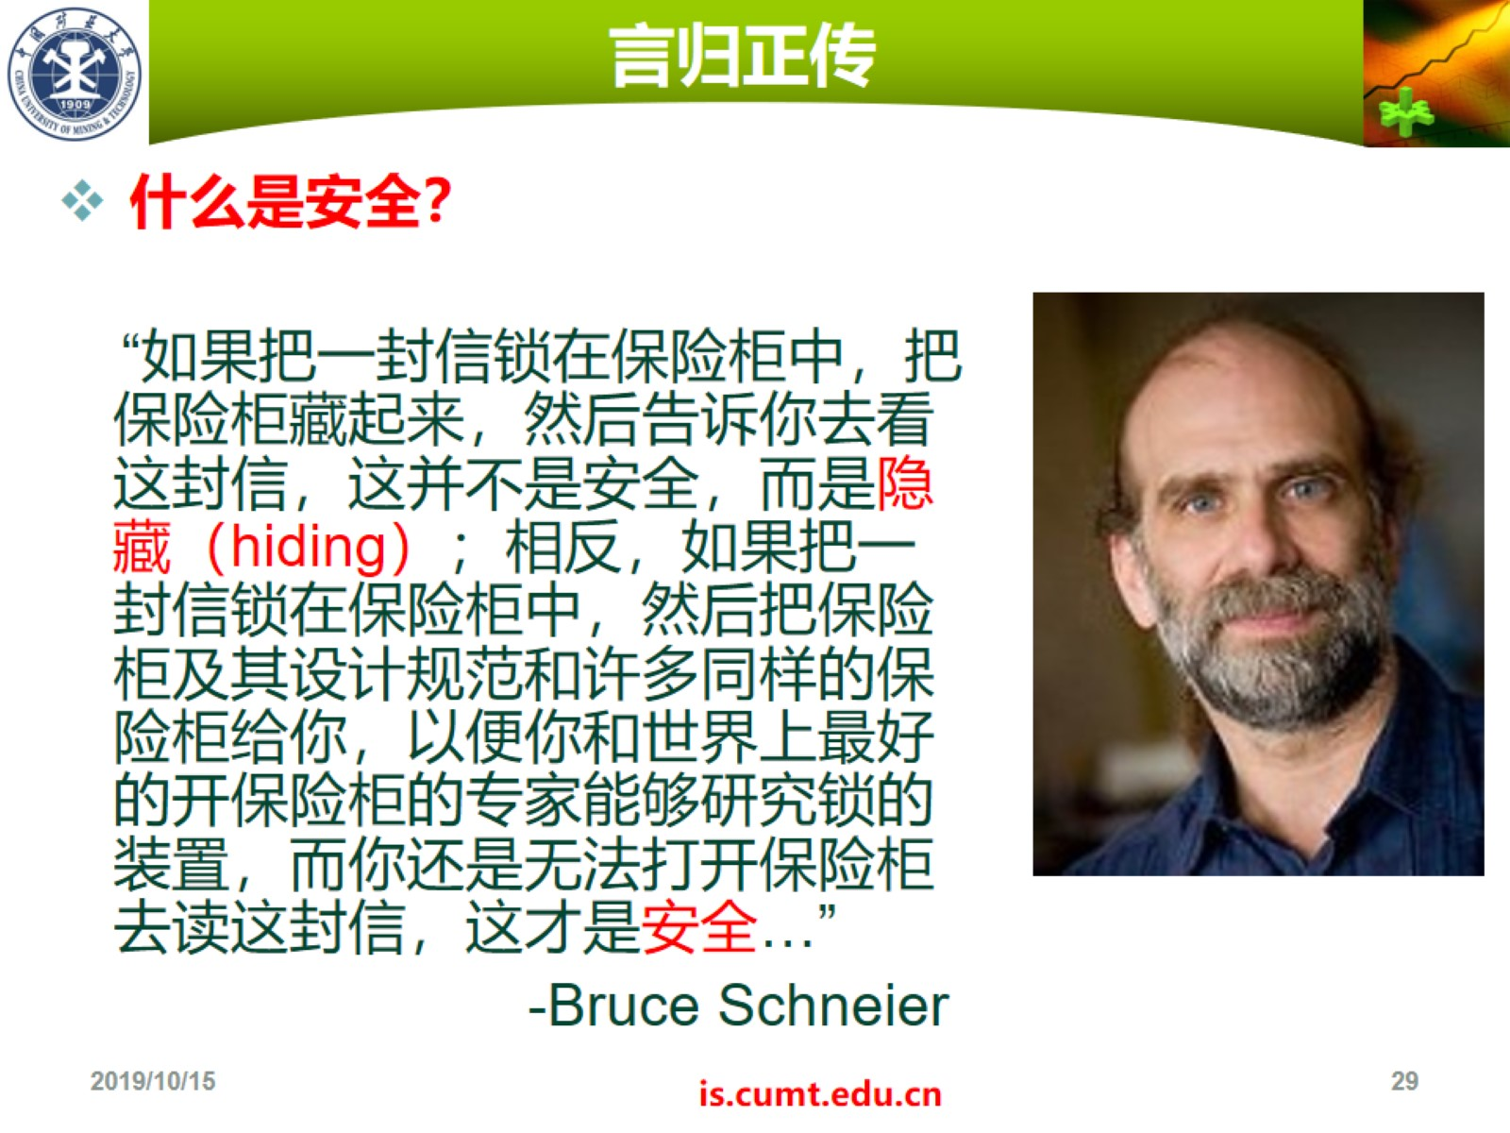
言归正传

Slide 30
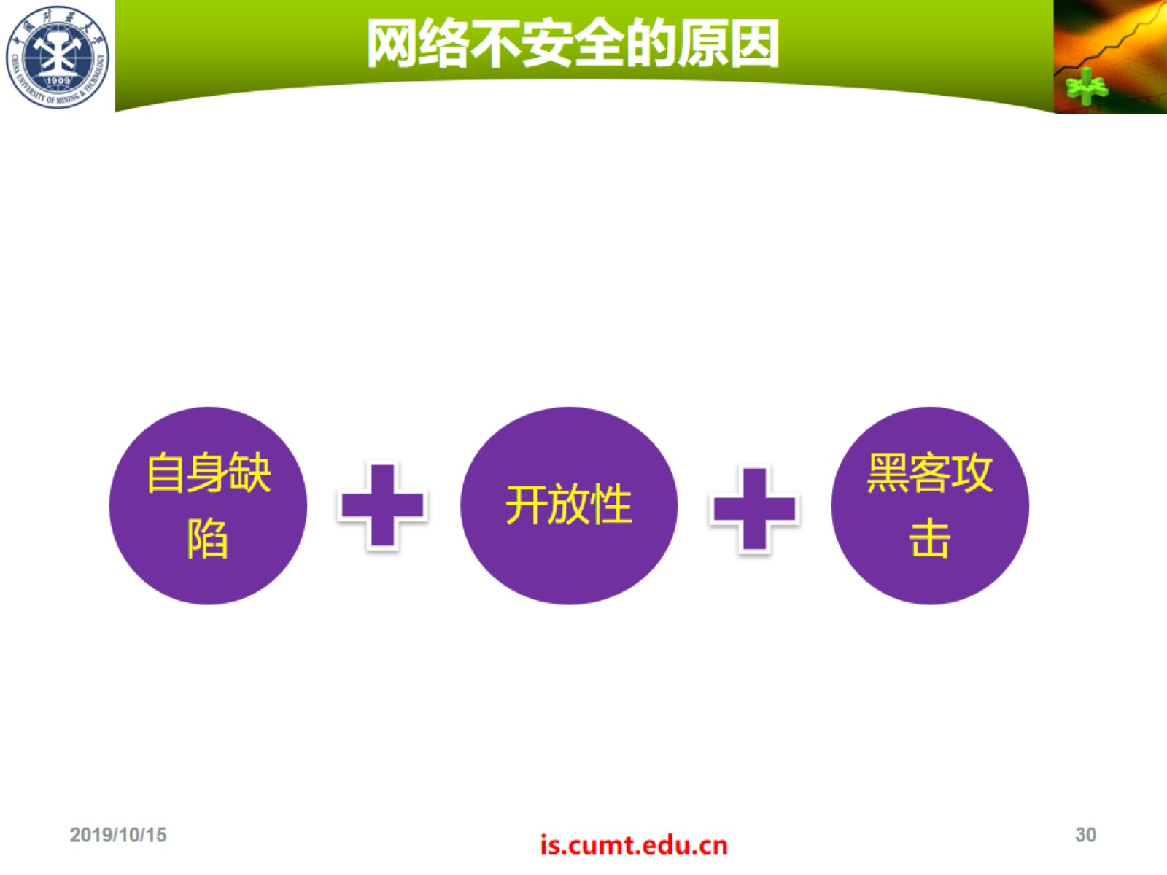
网络不安全的原因

Slide 31
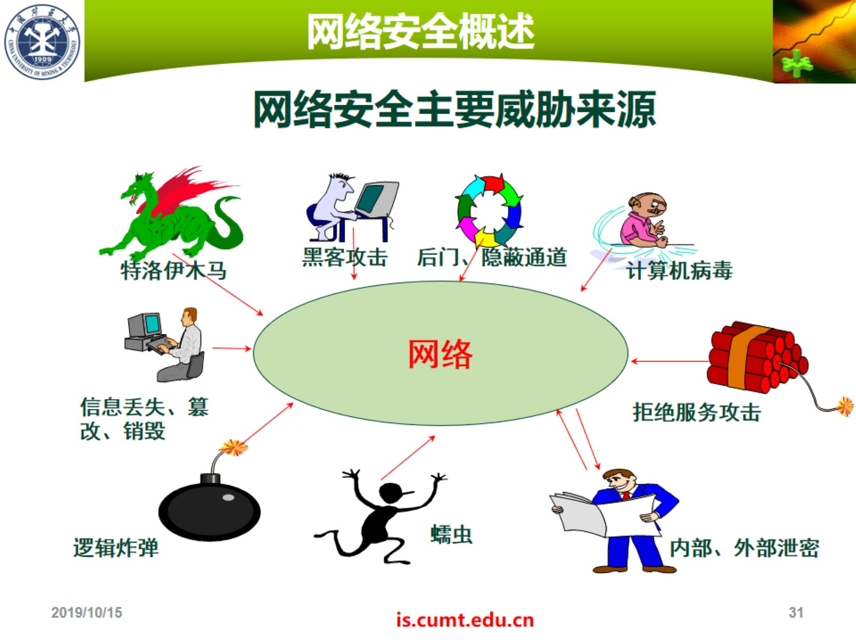
网络安全主要威胁来源

Slide 32
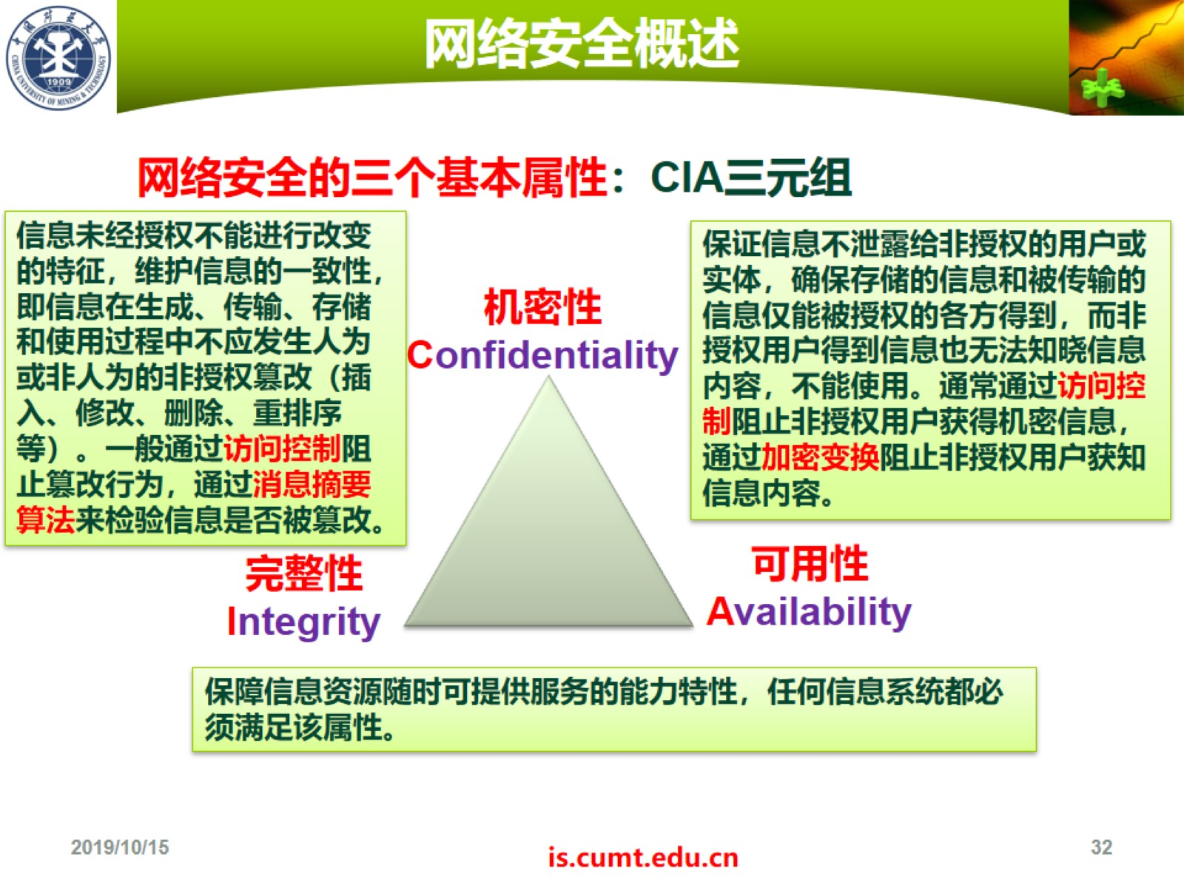
网络安全概述

Slide 33
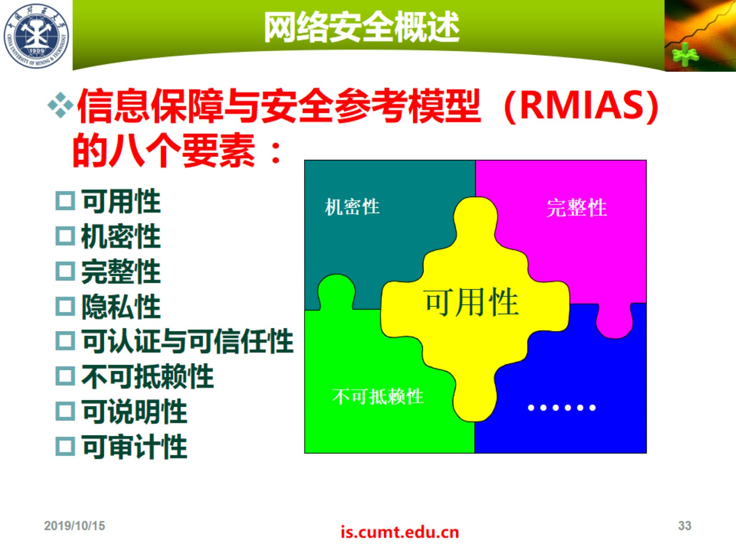
网络安全概述

Slide 34
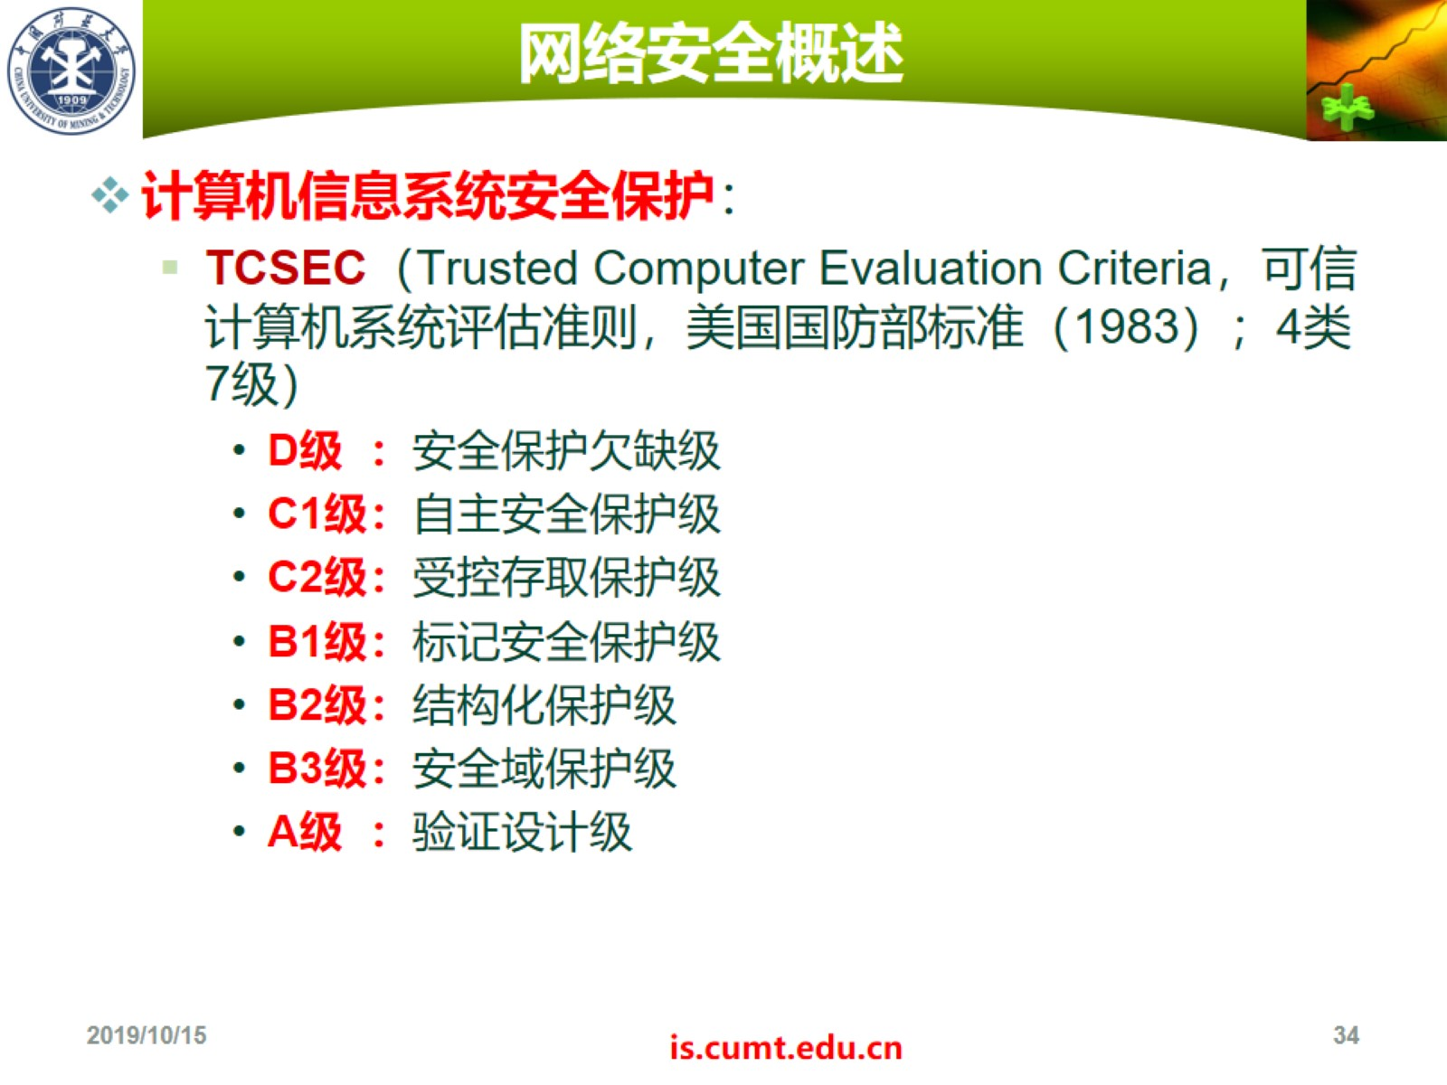
网络安全概述

Slide 35
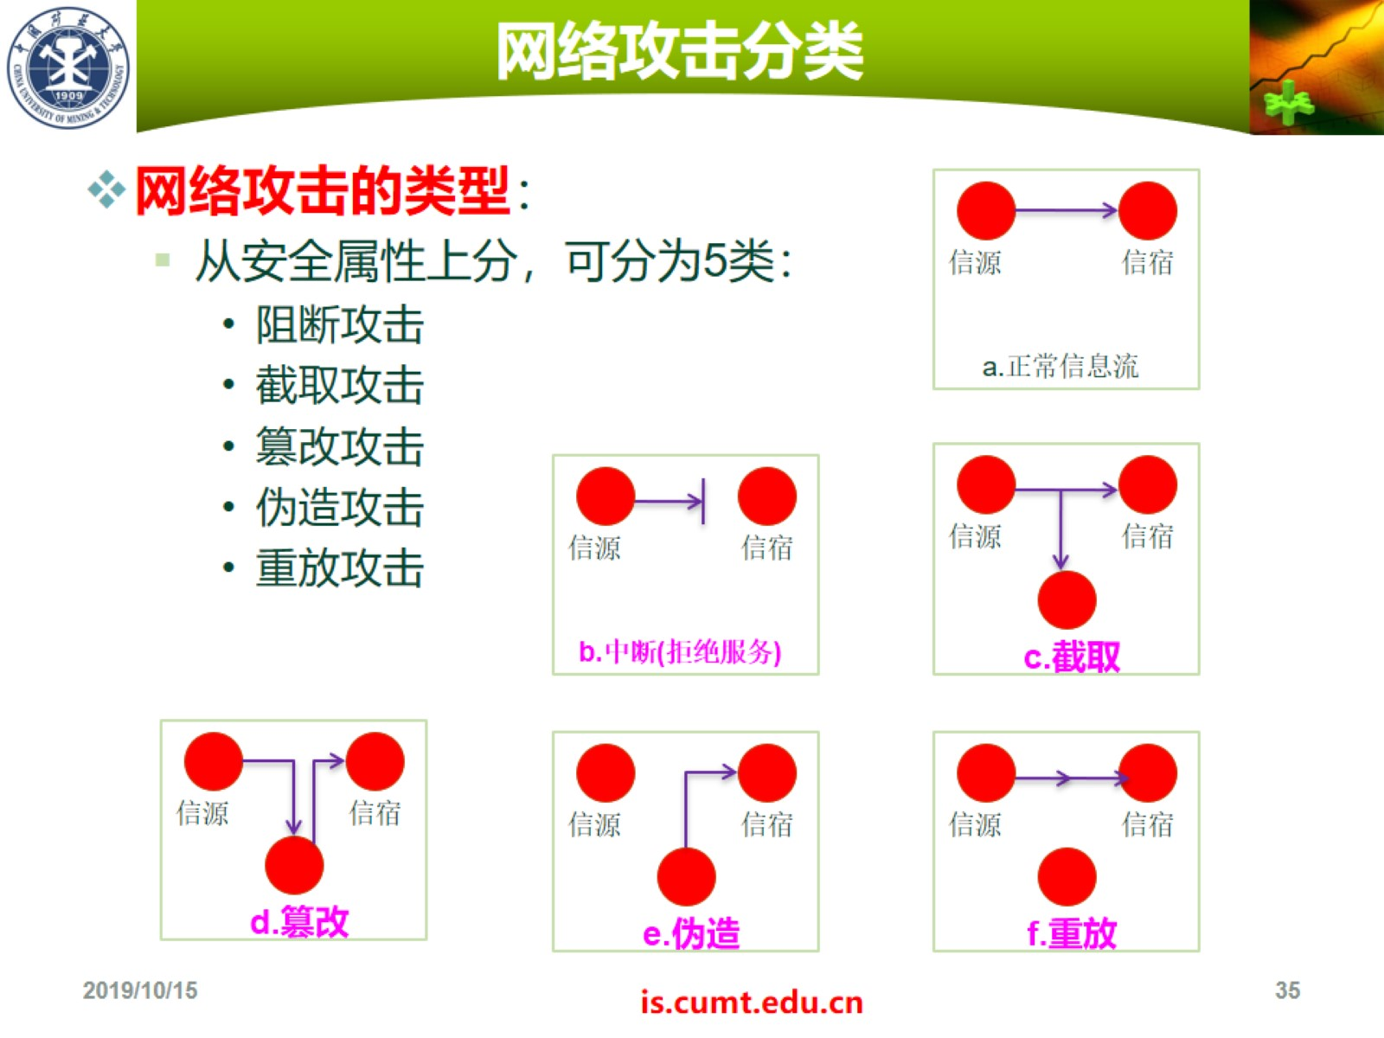
网络攻击分类

Slide 36
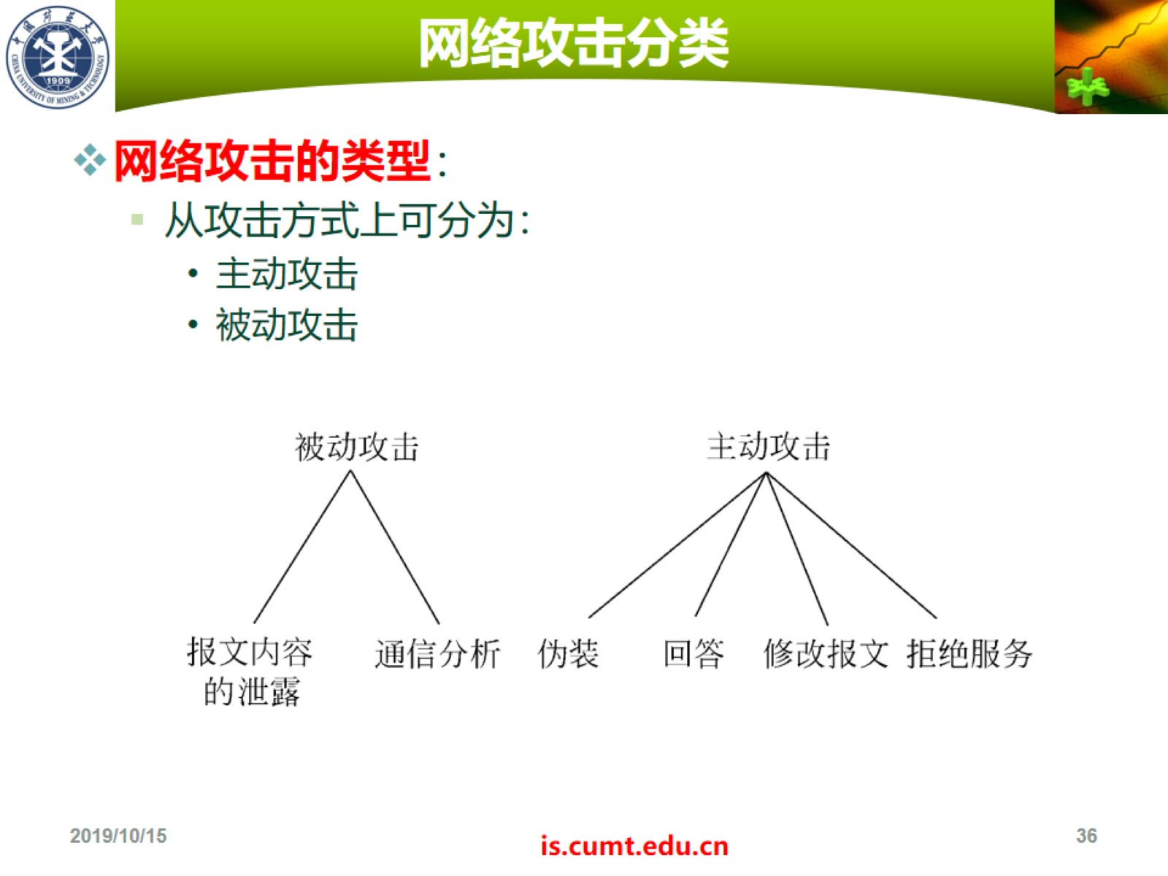
网络攻击分类

Slide 37
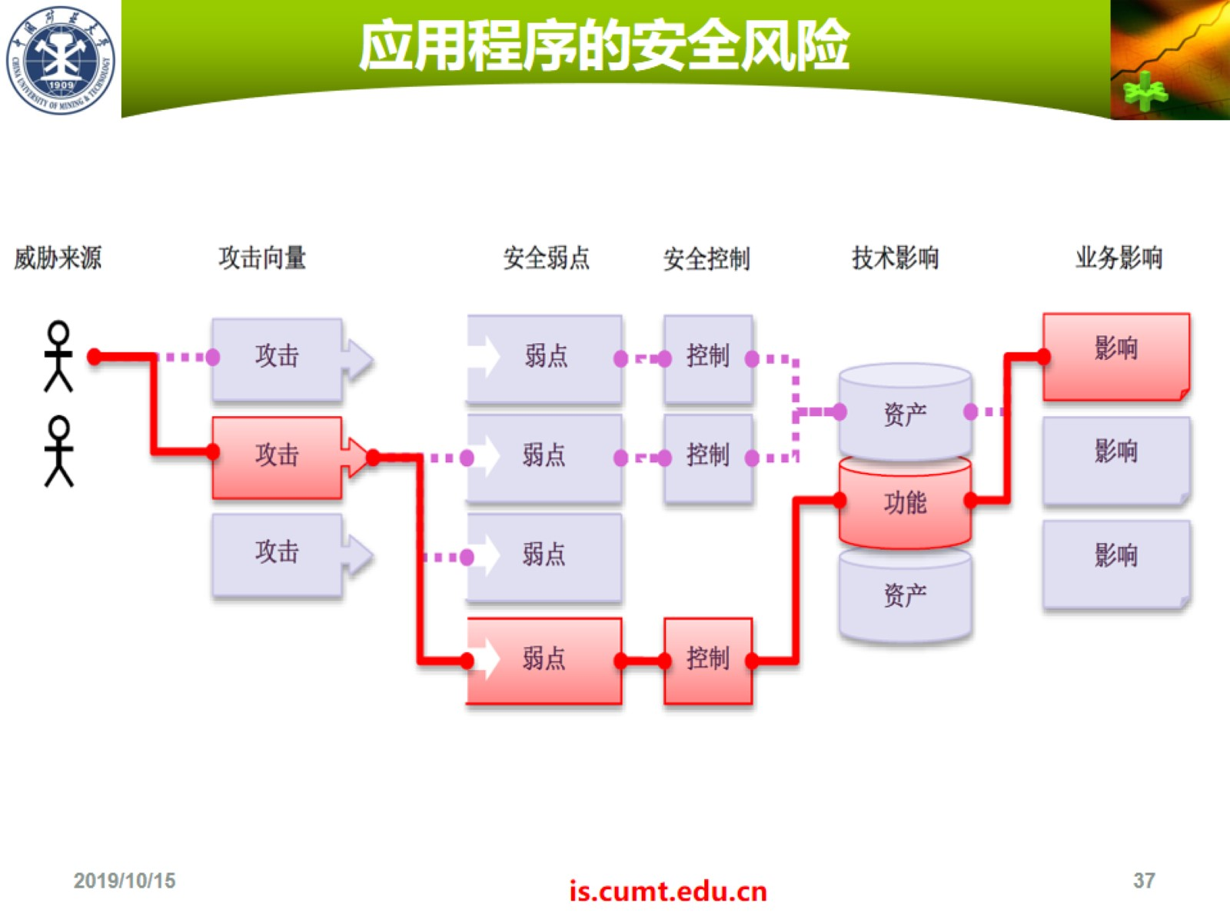
应用程序的安全风险

Slide 38
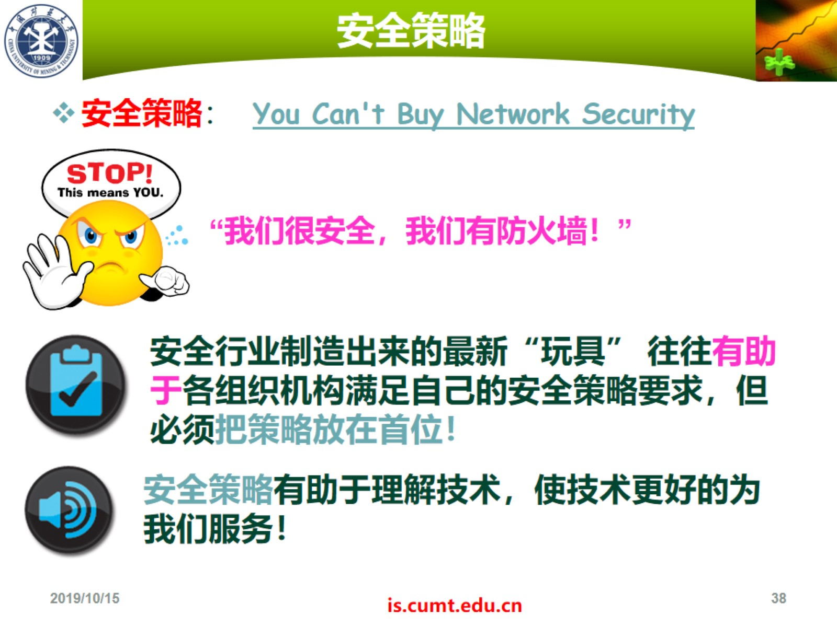
安全策略

Slide 39
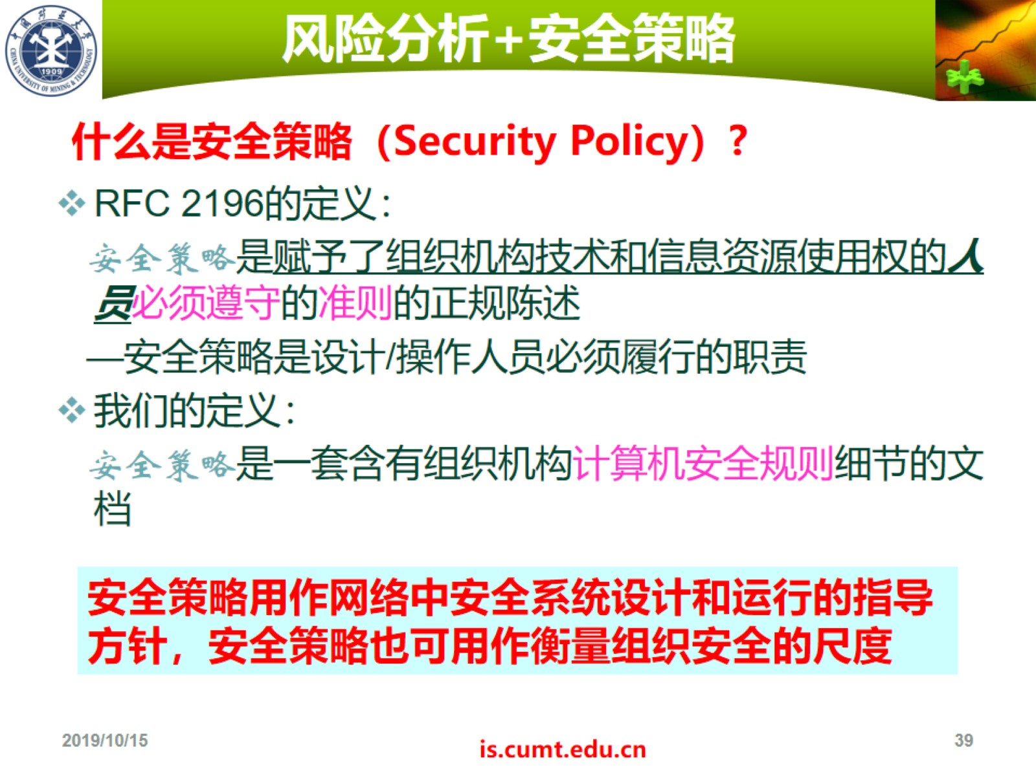
风险分析+安全策略

Slide 40
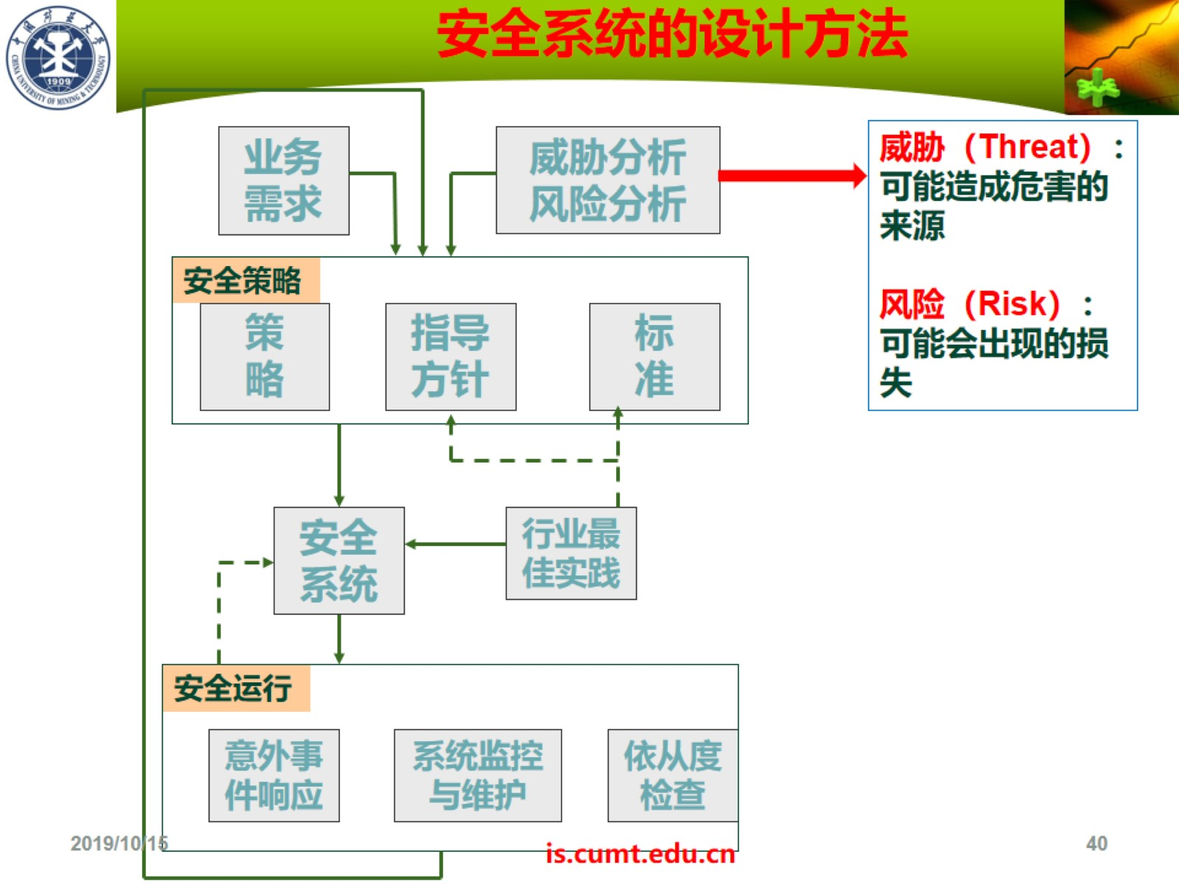
安全系统的设计方法

Slide 41
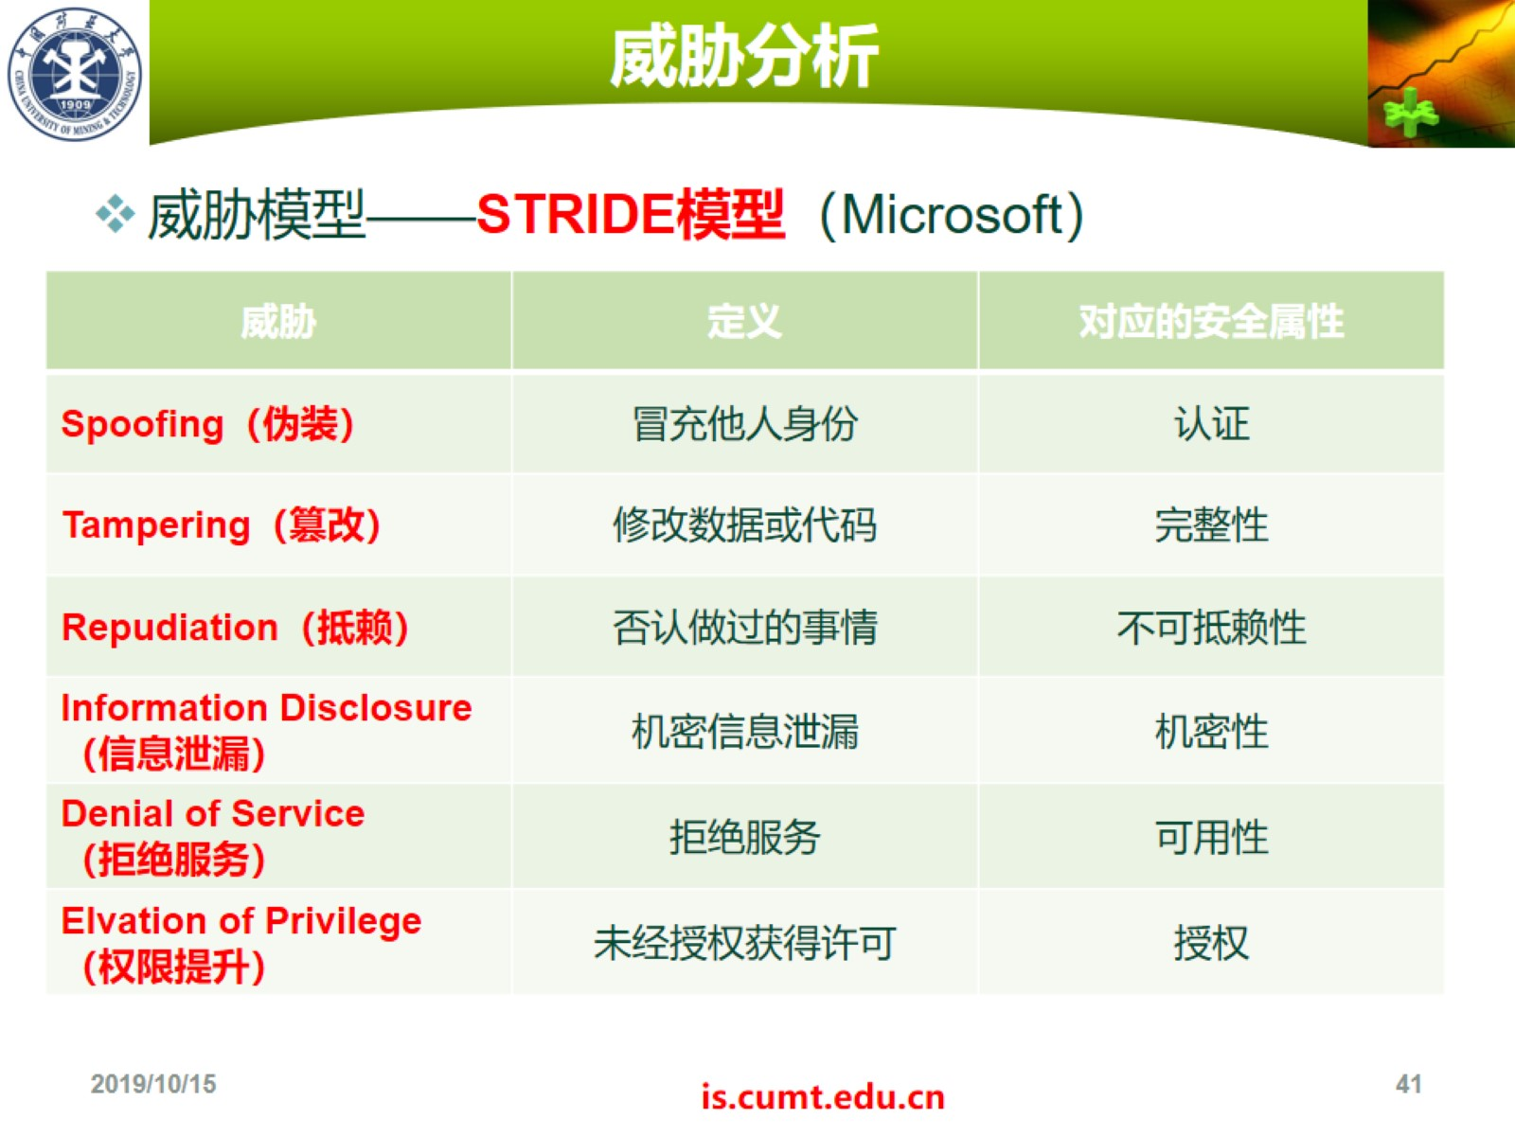
威胁分析

Slide 42
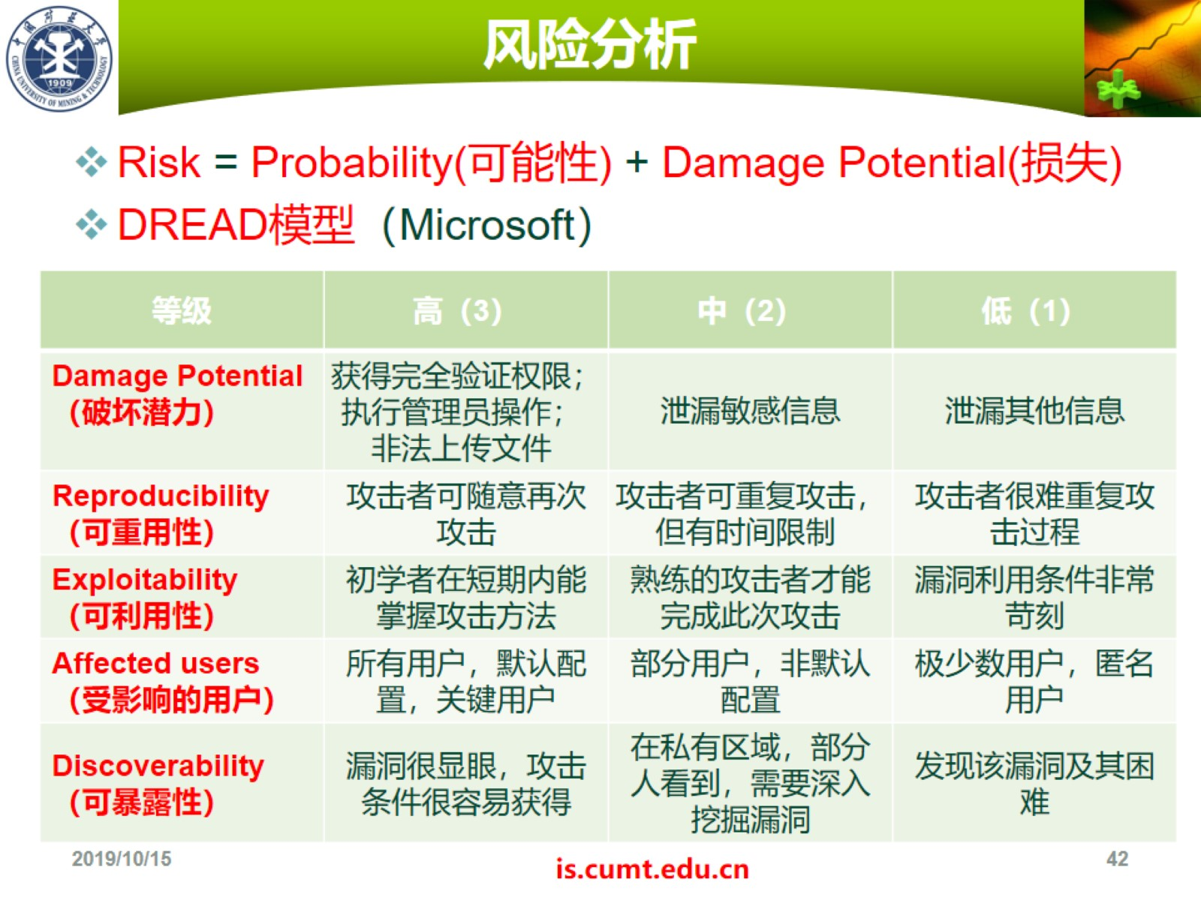
风险分析

Slide 43
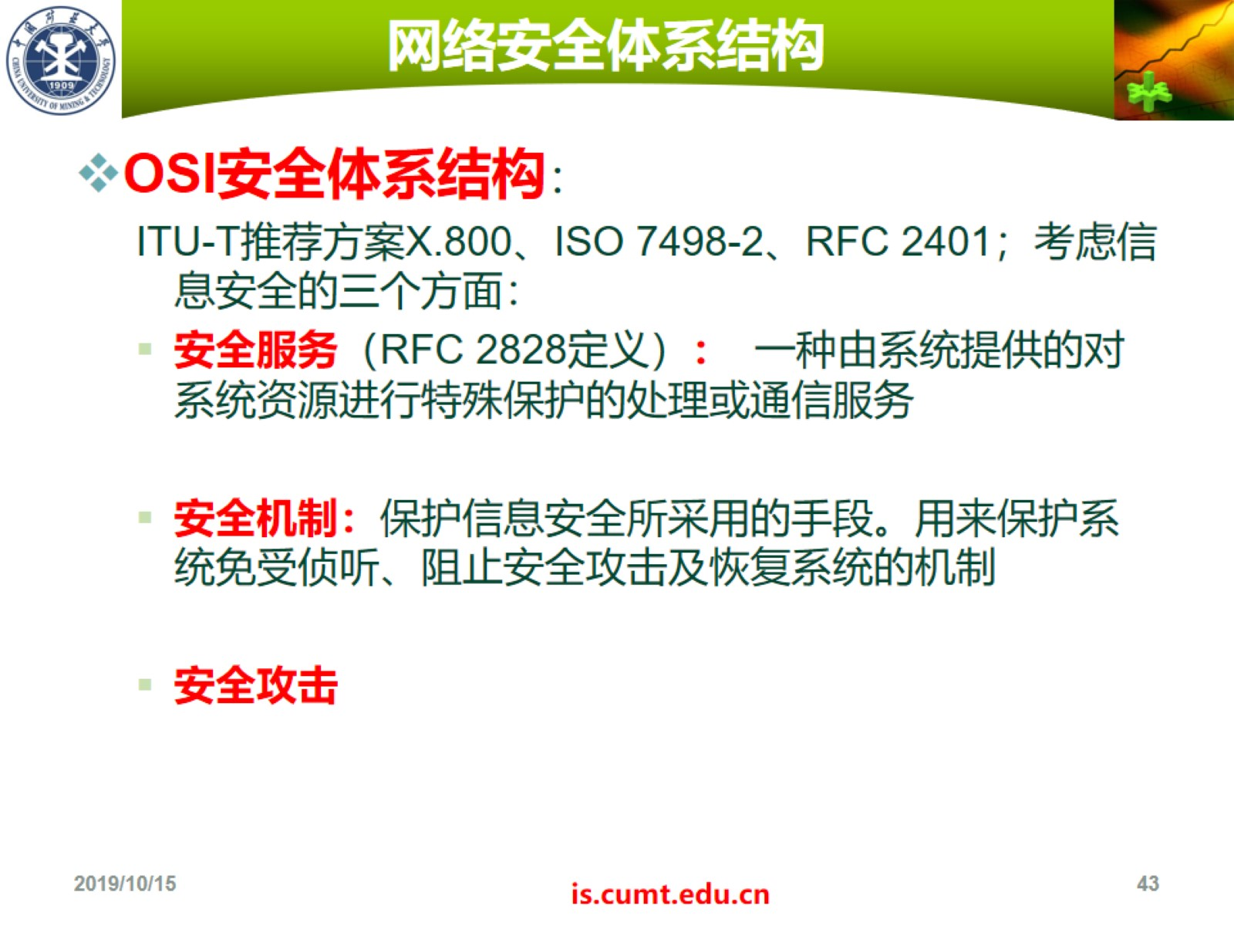
网络安全体系结构

Slide 44
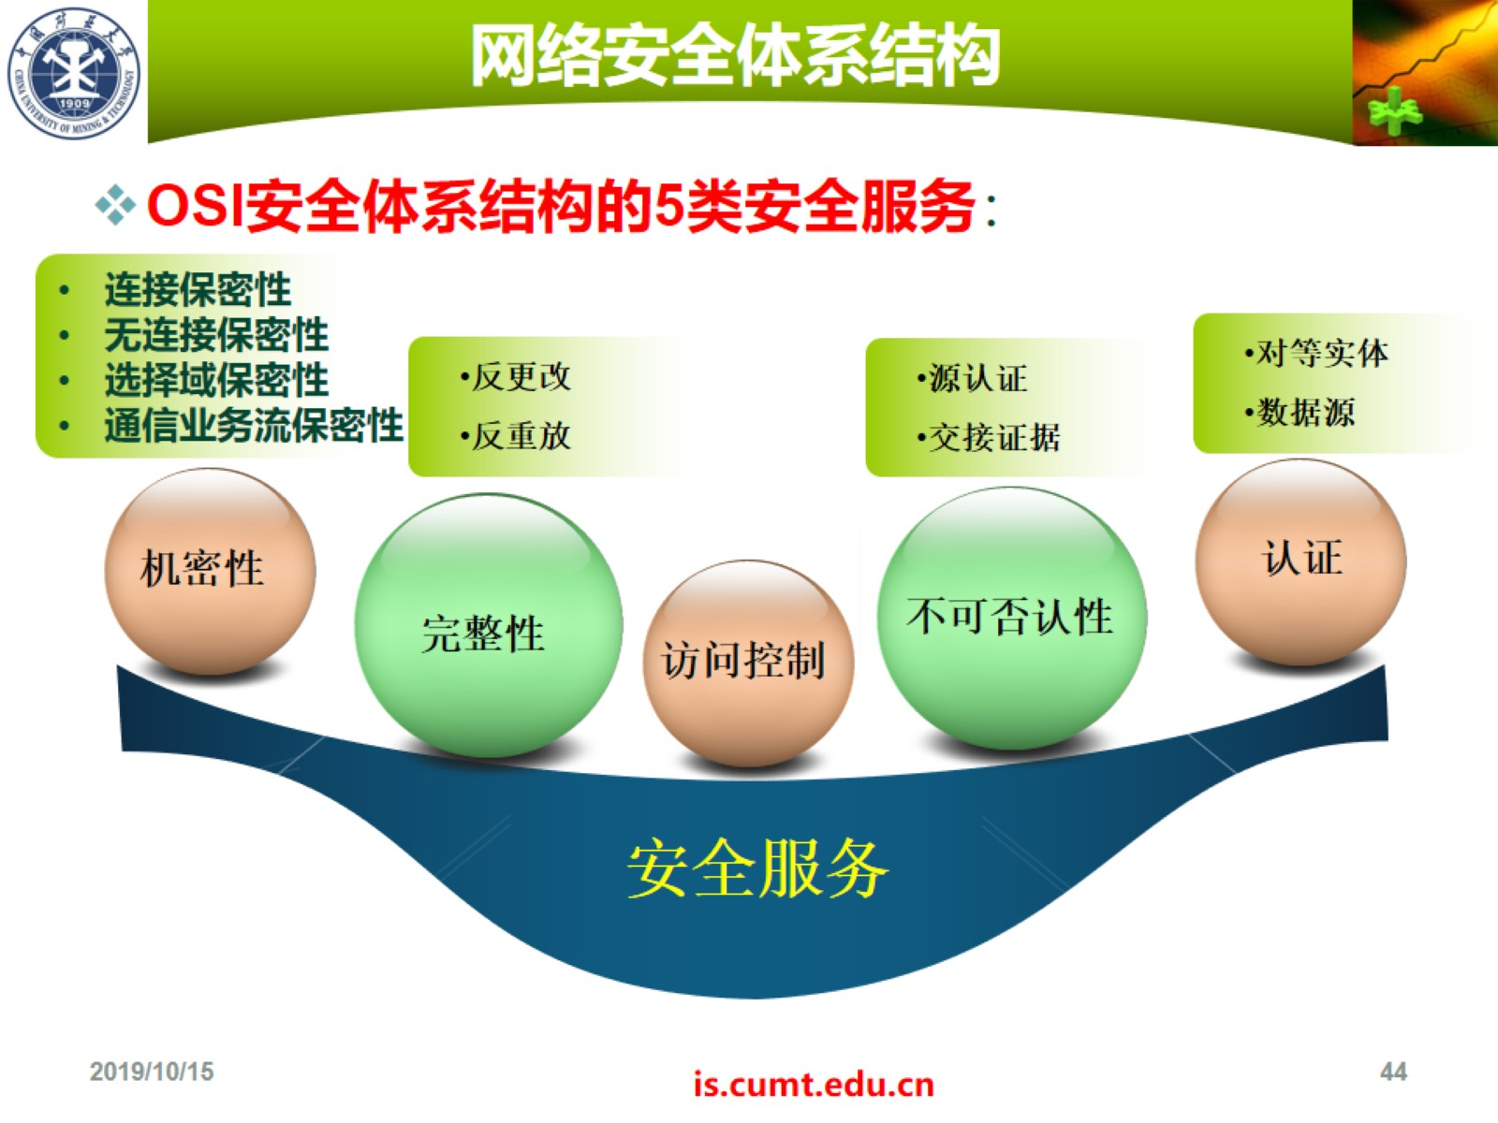
网络安全体系结构

Slide 45
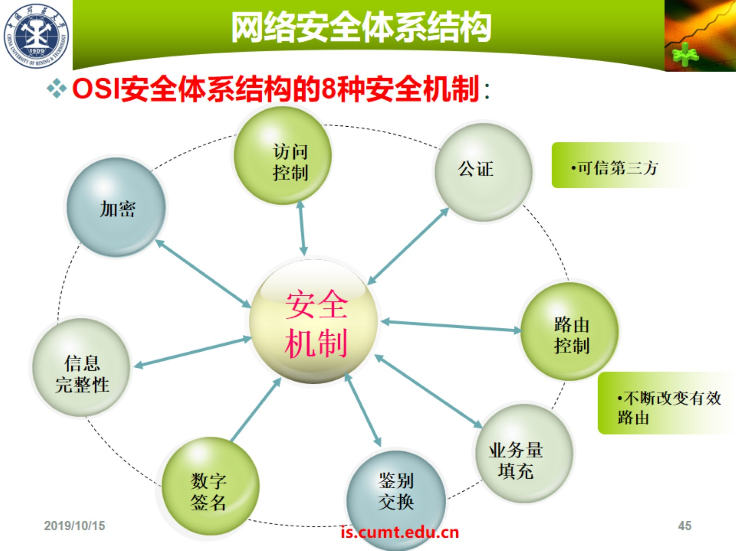
网络安全体系结构

Slide 46
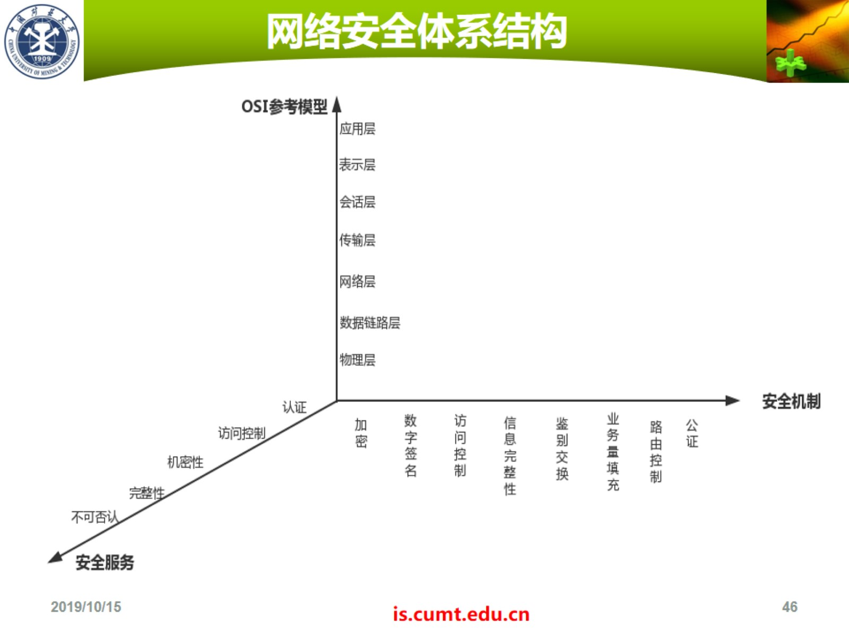
网络安全体系结构

Slide 47
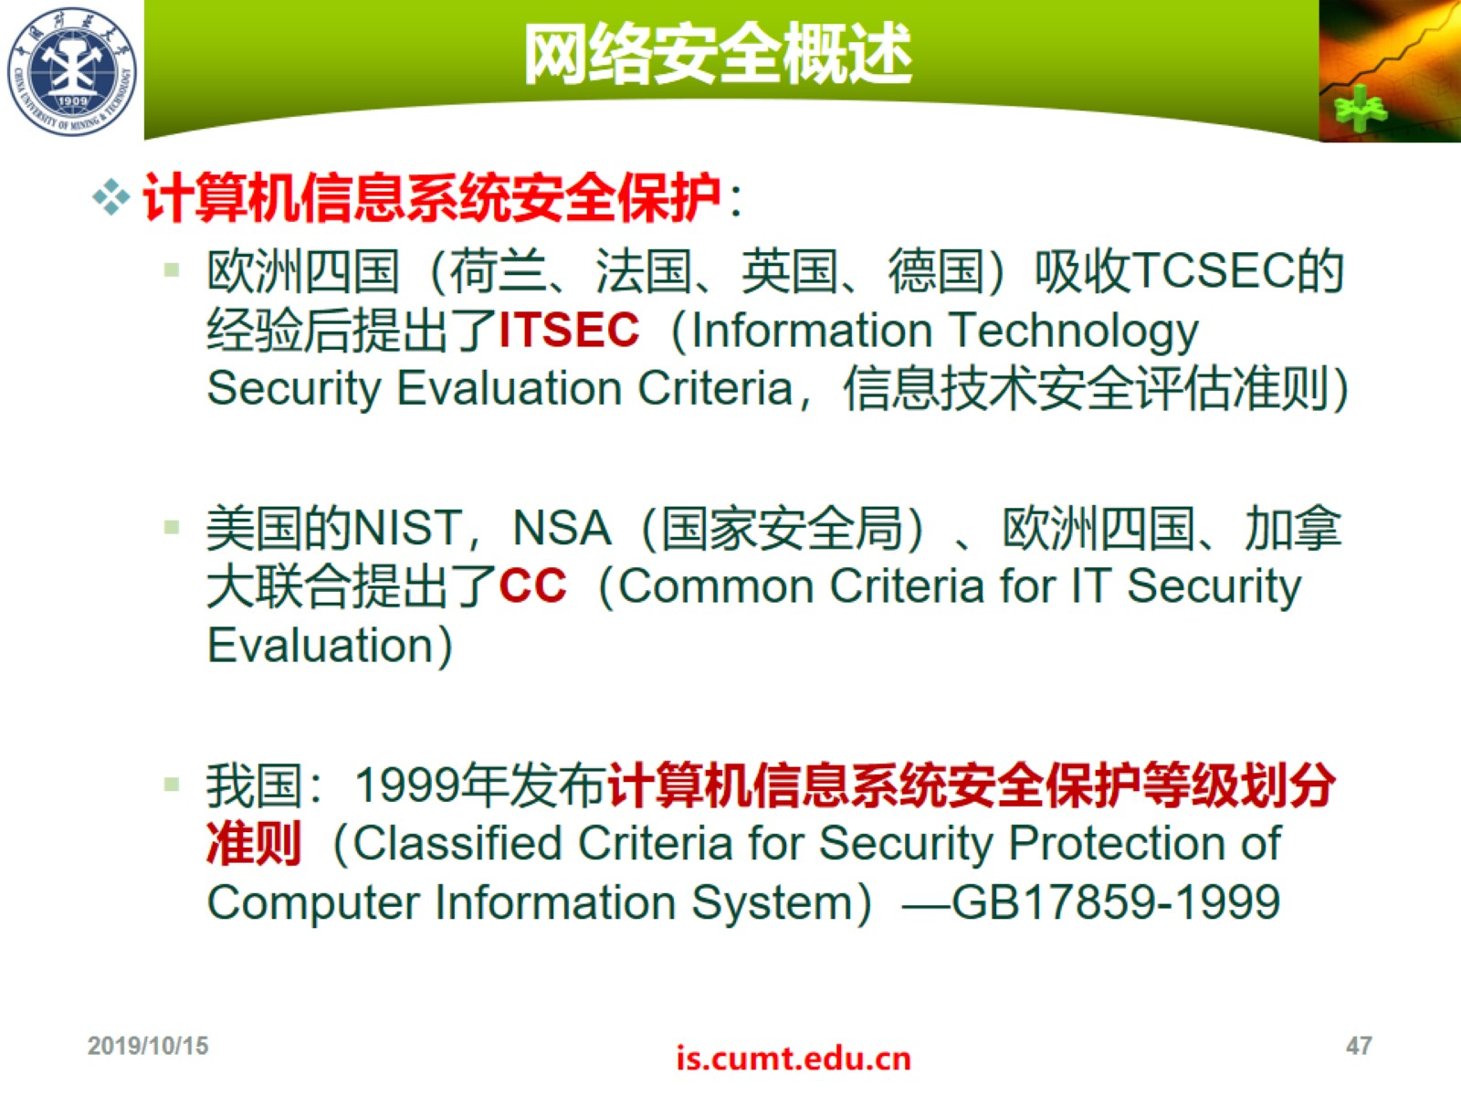
网络安全概述

Slide 48
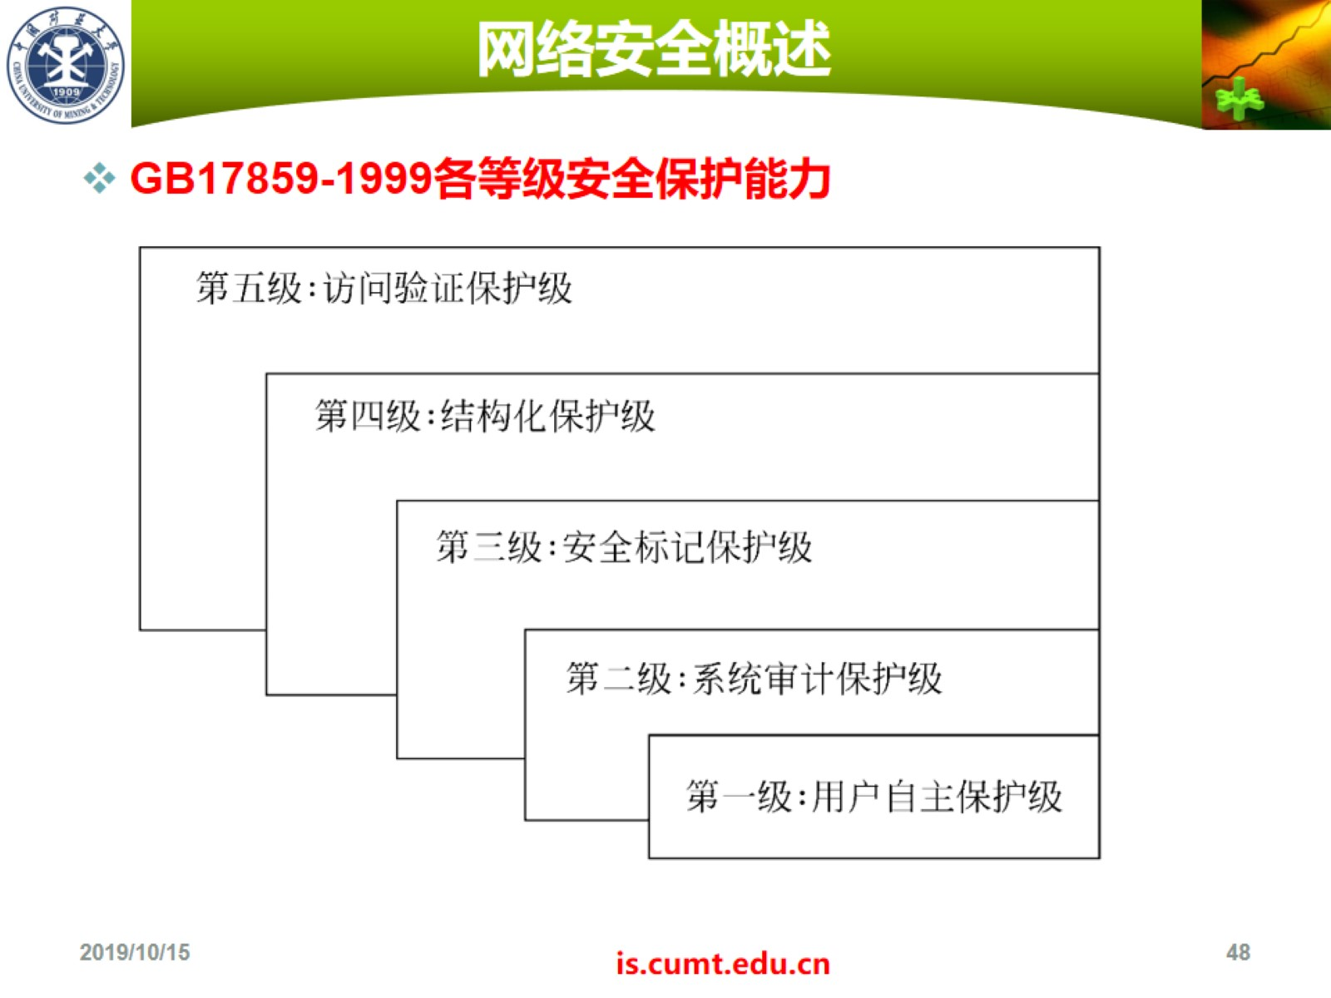
网络安全概述

Slide 49
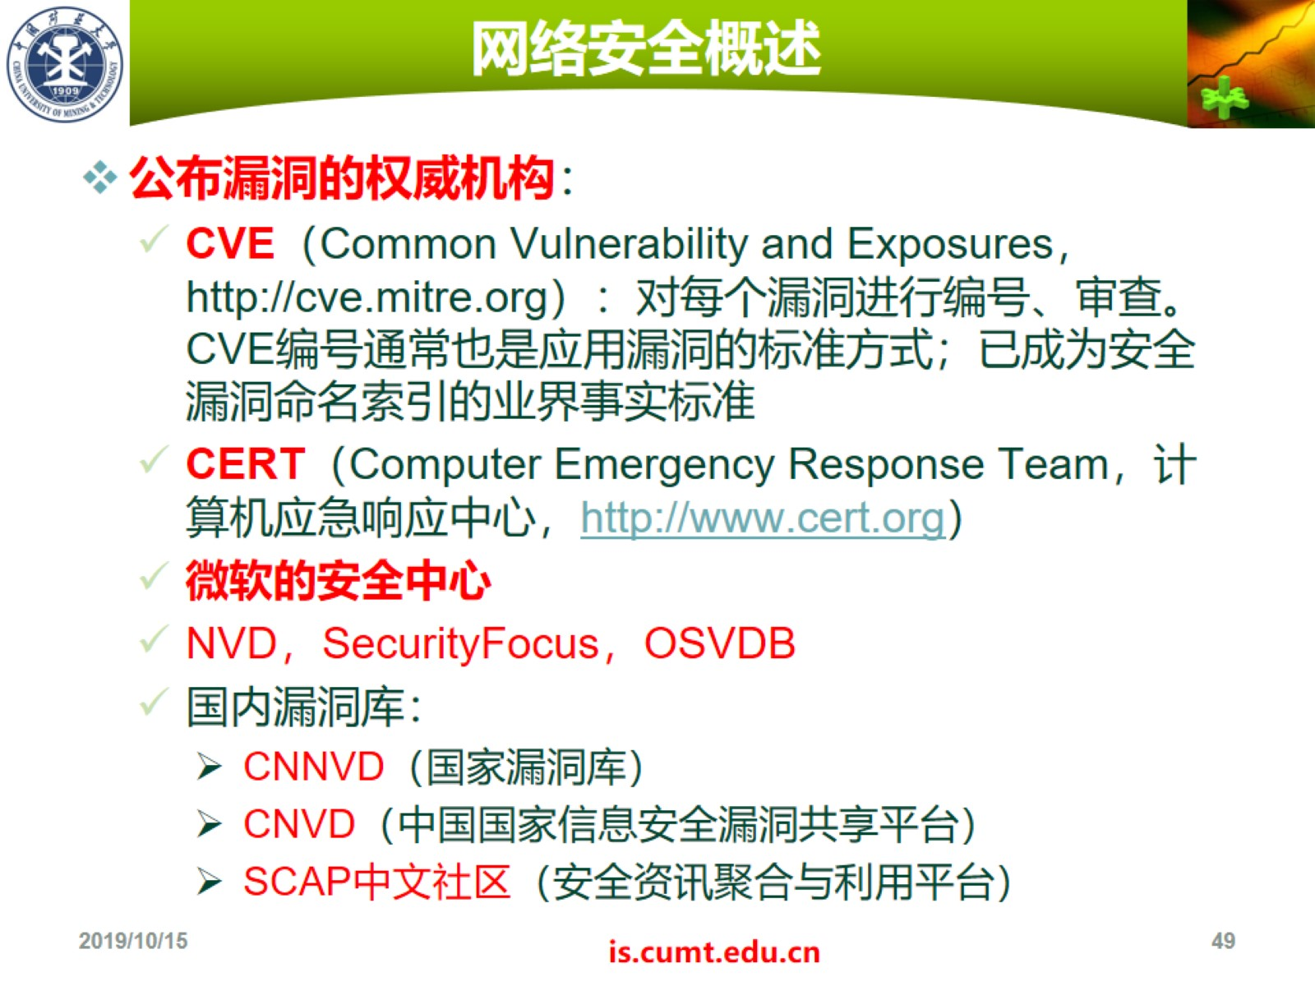
网络安全概述

Slide 50
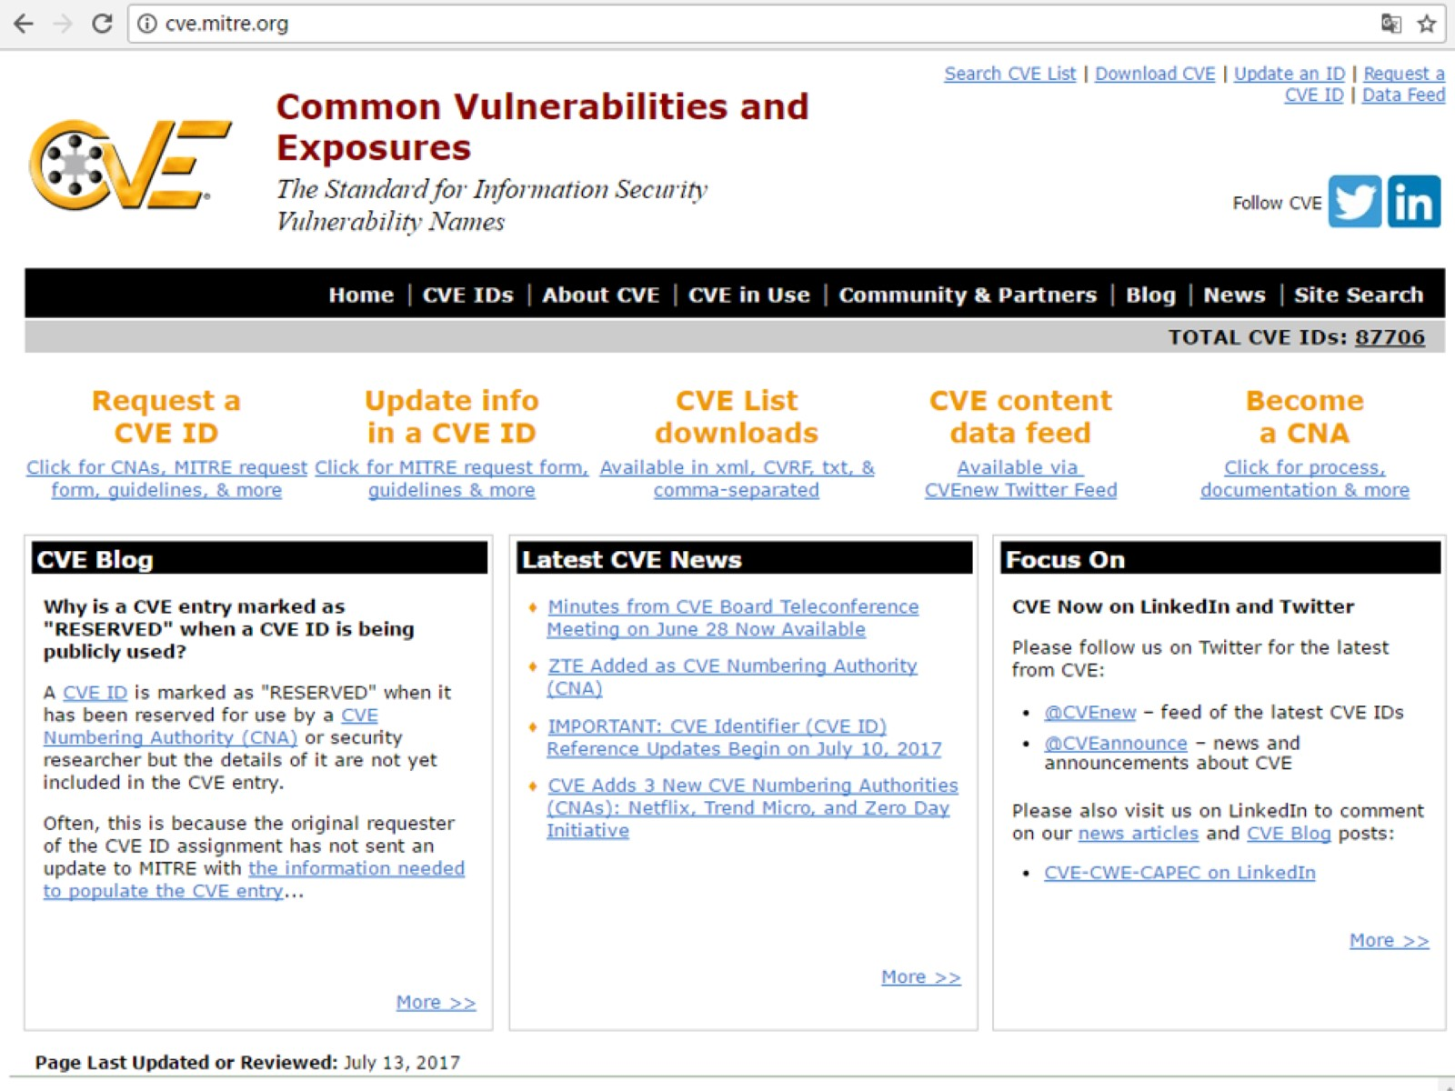

Slide 51

孙子兵法的启示

Slide 52


Slide 53

把酒问苍天，漏洞何时休？

Slide 54

KALI Linux

Slide 55

Summary

Slide 56


Slide 57


